Slide 1
虎門之戰：廣東海防的漏洞
前言
清朝自乾隆皇帝開始，歐美商人只限於廣州一口通商。英國為打開中國巿場，扭轉貿易逆差問題，向中國走私鴉片，為中國社會帶來嚴重禍害。林則徐上書道光帝，力主嚴禁鴉片。道光帝有感鴉片問題嚴重，遂派林則徐到廣東禁煙。面對中國政府的禁煙政策，英國政府伺機發動鴉片戰爭。而外國船隻從珠江駛往廣州，須經過一系列的炮臺，其中防守得最為堅實的，莫如「虎門」那條狹窄的航道。航道兩旁滿佈炮臺，防守嚴密。清朝規定，所有外國武裝船艦不得超越虎門，否則將被炮擊。這成為1840年代初中英第一次鴉片戰爭的主要戰場，而戰果卻是清軍慘敗。虎門之戰，是鴉片戰爭最重要的一場戰役。戰爭的結果，使清朝閉關大門被打開，標誌著中國近代史的開始。
II. 虎門之戰的戰前形勢
要了解虎門之戰的具體情況，首先應對虎門戰場的地理環境、清軍佈置等有所認識。

Slide 2
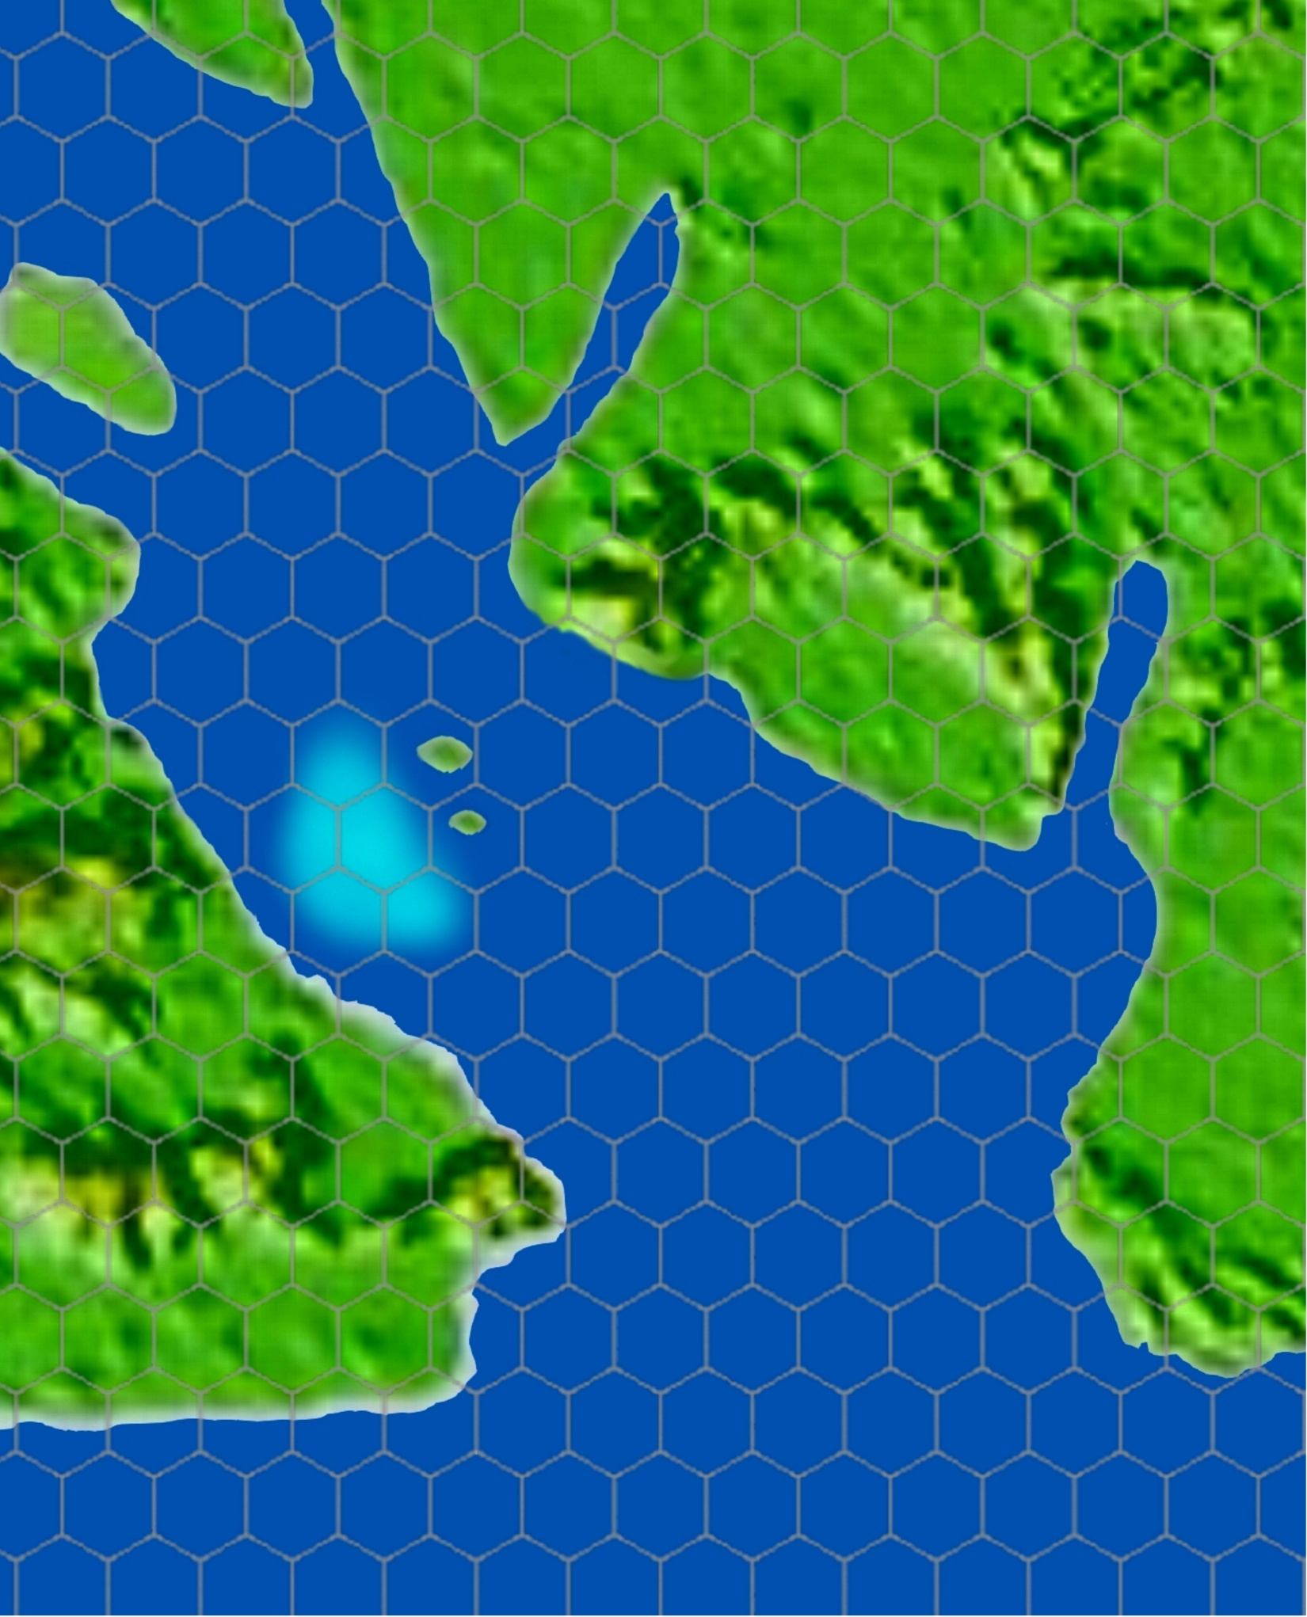
獅子洋
虎門寨
A. 虎門的戰略地形
太平墟
考考你：虎門戰略地形圖
請翻查地圖，填寫右圖中的各個地名。
請將以下地名填入相應空格內：
1 三門口（水道） 6 伶仃洋
2上橫檔（島） 7 沙角山
3下橫檔（島） 8 阿娘鞋
4大角山 9 獅子洋
5 大虎山 10 晏臣灣

Slide 3
獅子洋
虎門寨
考考你：
虎門戰略地形圖（答案）
大虎山
阿娘鞋
太平墟
三門口
上橫檔
晏臣灣
下橫檔
大角山
沙角山
伶仃洋

Slide 4
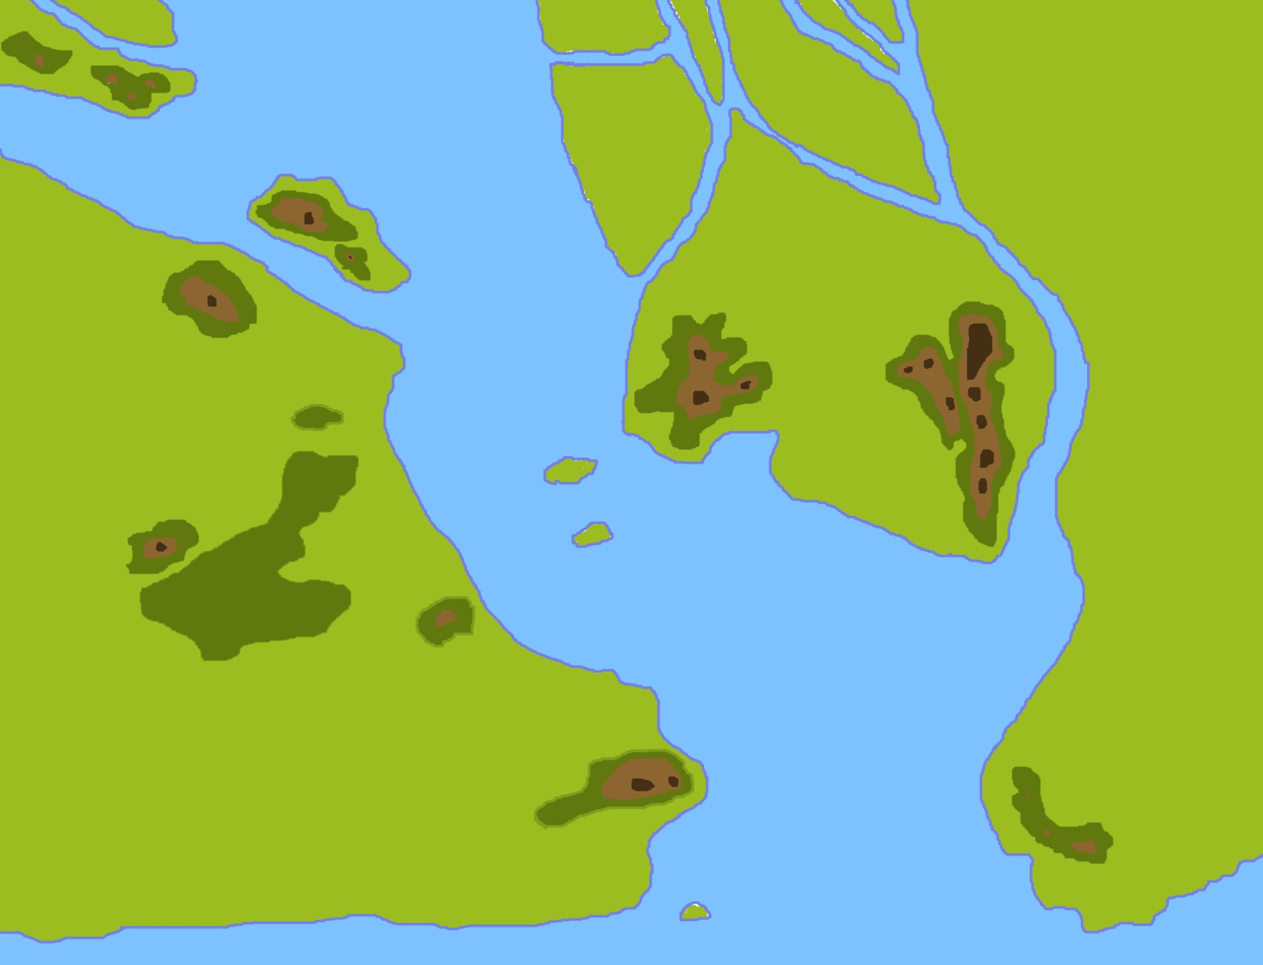
B. 清軍的
佈防
往廣州
三重防衛
清軍在虎門設置了三重防衛網，右圖標示了該三重防衛的設計。
大虎炮臺
鎮遠炮臺
二重防衛
永安炮臺
靖遠炮臺
威遠炮臺
鞏固炮臺
橫檔炮臺
首重防衛
大角炮臺
沙角炮臺

Slide 5
清朝在虎門佈置了三重的海岸防衛，其中以第二重最為嚴密。
英軍要打敗清軍，必須突破這三重防衛網。
雖說英國船堅炮利，但若硬闖，即使勝利，己方的損失也必然慘重。
究竟1841年英國戰艦是如何以最小的損失，攻陷清朝號稱固若金湯的虎門要塞，取得翌年因簽署《南京條約》而獲得的種種好處？
往廣州
三重防衛
大虎炮臺
鎮遠炮臺
二重防衛
永安炮臺
靖遠炮臺
威遠炮臺
鞏固炮臺
橫檔炮臺
首重防衛
大角炮臺
沙角炮臺
想一想：若你是英軍，你會如何突破這幾重防衛網？

Slide 6
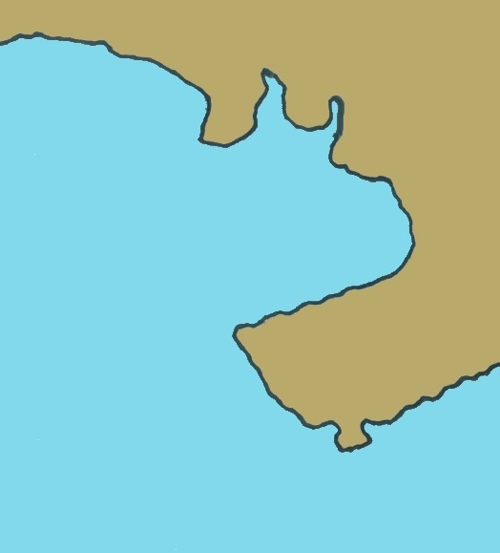
III.中英雙方的實力、
虎門之戰的經過及結果
英軍於1841年1月開始採取行動了！
沙角炮臺之戰
(1841年1月7日)
晏臣灣
沙角炮臺

Slide 7
沙角炮臺之戰
(1841年1月7日)
戰爭爆發，一艘商船復仇女神號（Nemesis）被英國海軍徵用。復仇女神號是東印度公司的商船，主要作用是載運貨物，因此它的火炮裝備不算很強 – 最大口徑的32磅火炮安裝在船頭和船尾，每邊船身只得兩門6磅大炮。若它與清朝的炮臺直接互相炮擊，不一定可以全身而退。不過這些裝備用來應付南中國海的海盜已是綽綽有餘了。復仇女神號的特點，是它靠蒸汽推動航行而不必受季候風的影響，這在世界海戰來說是史無前例的。
1841年1月7日，復仇女神號的主要任務，是運送1400多名英軍，在沙角炮臺後面的穿鼻灣搶灘登陸，擊退駐守的清兵後，再從後攻擊沙角炮臺。
結果：英軍勝，沙角炮臺以及對岸的大角炮臺被佔被毀。
晏臣灣
沙角炮臺
Nemesis

Slide 8
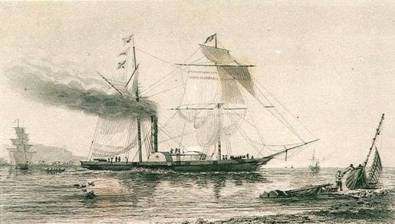
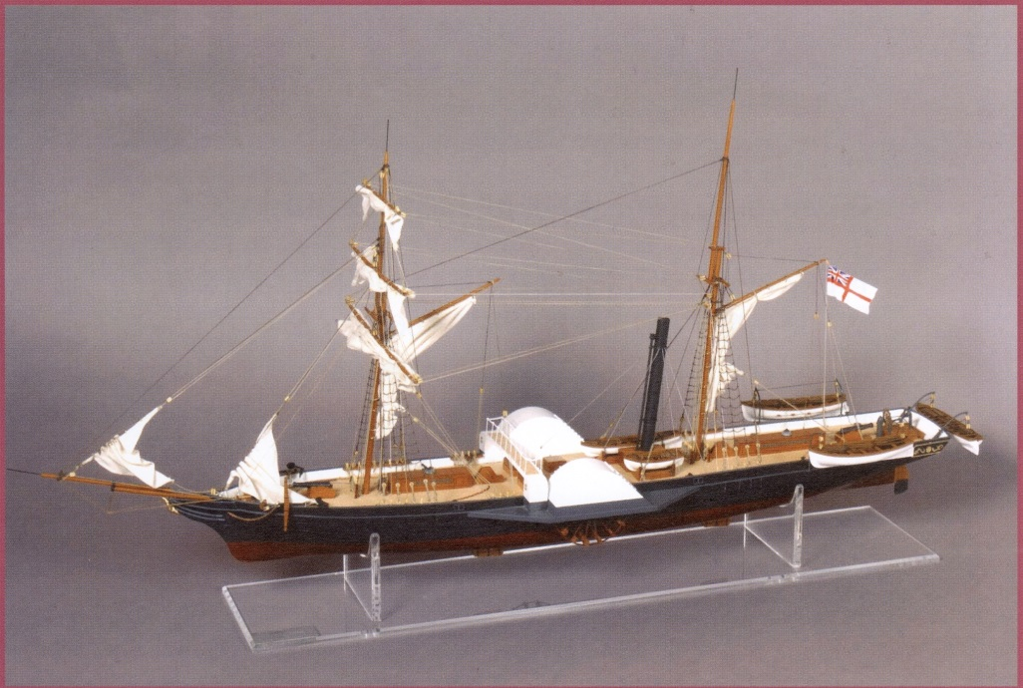
復仇女神號（Nemesis）繪畫
復仇女神號（Nemesis）模型
圖片資料來源: Wikipedia-Nemesis（1839）
圖片資料來源：香港海防博物館藏品
沙角炮臺失陷後，而對岸的大角炮臺也隨即被摧毀，清軍在虎門的第一道防線失去了作用。
沙角炮臺失陷後，英方提出各種要求，包括割讓香港島（即歷來所訛傳的所謂《穿鼻草約》）。兩廣總督琦善只答允“代為奏懇”，准英人在香港“寄寓泊船”，但道光皇帝極為憤怒，將琦善抄家革職，改派奕山趕赴廣東前線作戰。於是，中英戰火重燃。
攻陷了第一重防衛後，接下來是第二重防衛。但首先檢視雙方的實力。

Slide 9
英軍的實力
戰爭序列-英國艦隊
考考你：虎門海戰的英軍共有三艘74門大炮戰列艦，除韋爾斯利號外，請從圖中找出其他兩艘。
施厚仁履歷
1781年出生
父親是海軍上尉（lieutenant)
1797年：參加英國海軍
1839年：升為在華英國海軍副司令，同時是伯蘭漢艦（HMS Blenheim）艦長
1841年：虎門海戰指揮官
英國旗幟
韋爾斯利號，裝備了74門大炮，分佈在兩層船艙的左右舷。因其強大的武裝，在當代被稱為戰列艦(Battleship)，是虎門海戰的最強戰艦之一。
東印度公司旗幟

Slide 10
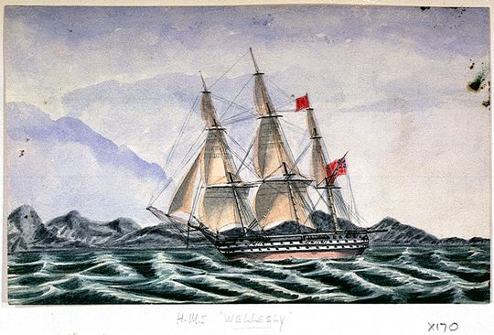
考考你:虎門海戰的英軍共有三艘74門大炮戰列艦，除韋爾斯利號外，請找出其他兩艘，並填寫在下表內。
韋爾斯利號（HMS Wellesley)
圖片資料來源：Wikipedia: HMS Wellesley

Slide 11
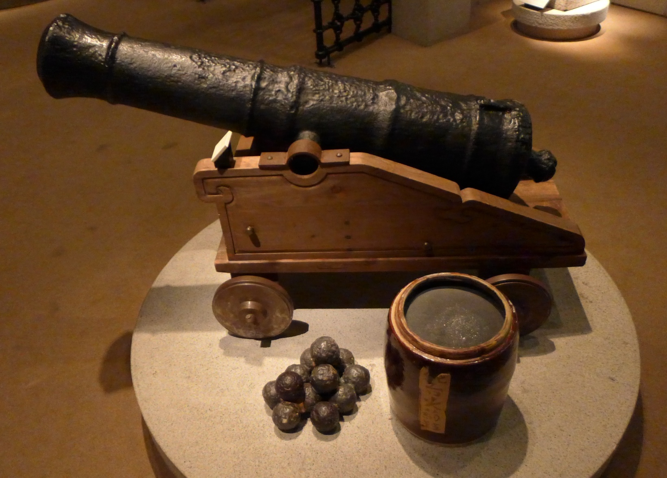
英國鑄造的6磅前膛炮（香港歷史博物館展品）
火炮結構
火炮另一稱呼是「加農炮」，那是英文cannon的音譯。請看看它的裝置及配備。
「炮耳」，可將炮管固定在炮架上。
由於裝置在船艦上，火炮不需多大移動，車輪較小。
炮架以木製為主。不採用金屬炮架，除了節省費用，也可避免一旦受到敵人炮擊，碎裂的金屬片擊傷操作火炮的軍人。
6磅炮的意思是，這門火炮所發射的鐵鑄炮彈均是6磅重。
火藥

Slide 12
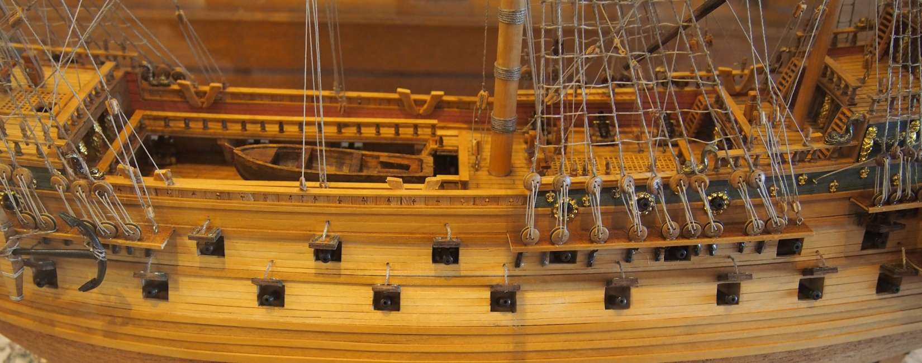
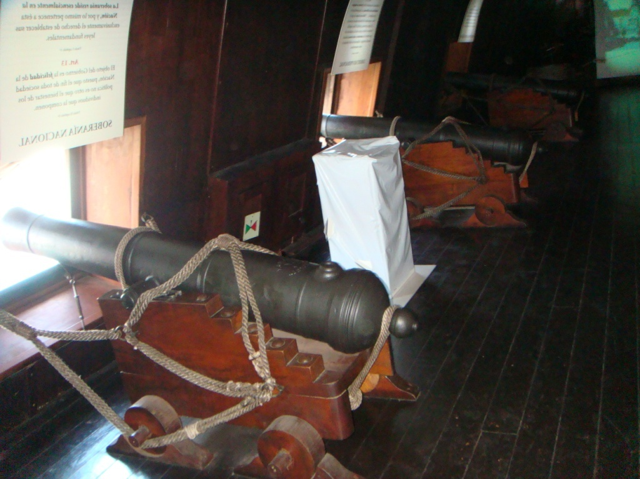
船艦炮
真正操作的時候，由於火炮會發生強大的後衝力，易使炮管脫離炮架，因此需要利用粗麻繩，將炮管和炮架綁在一起。
粗麻繩還有一個作用，穿在炮口兩旁的鐵環中，再以水手持繩。開炮後，水手緊握麻繩，便可控制炮車後移的距離。
鐵環

Slide 13
拿破崙戰爭（1803-1815）時候，英軍已按照負載的火炮，將戰艦分等。這些火炮，絕大部份是分佈在船艙內，因此火炮愈多，船艙便愈多，以第一等戰艦為例，船艙便有三層之多；而第三等戰艦，船艙只有兩層。
考考你：虎門海戰中，英軍派來的戰艦，最強是屬於表中哪一等的戰艦？
第三等

Slide 14
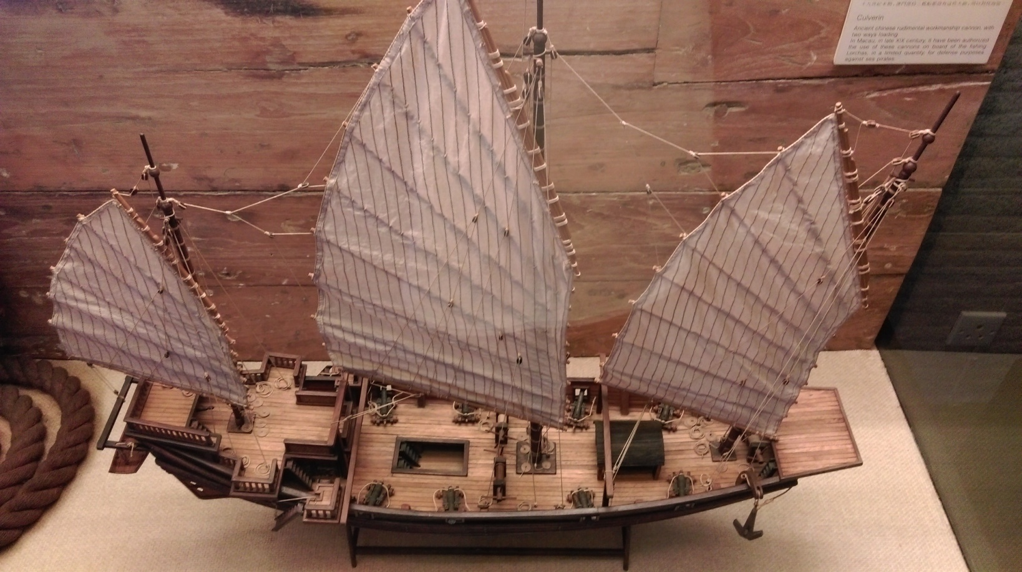
清軍的實力
清朝水師戰船
澳門海事博物館展品
清朝水師戰船，基本上都是由漁船改裝而成的小戰船。雖有火炮，但只安置在甲板上，每艘船不超過20門炮。
關天培履歷
1781年出生江蘇山陽
軍人家庭背景
1834年：廣東水師提督
1839年：欽差大臣林則徐在廣東禁煙期間，關天培增強了虎門的防衛。虎門的三種防衛網便是關天培的傑作。道光皇帝嘉其功績，授巴圖魯（勇士）名銜。
想一想：兩軍船艦交戰，你認為哪一方會獲勝？

Slide 15
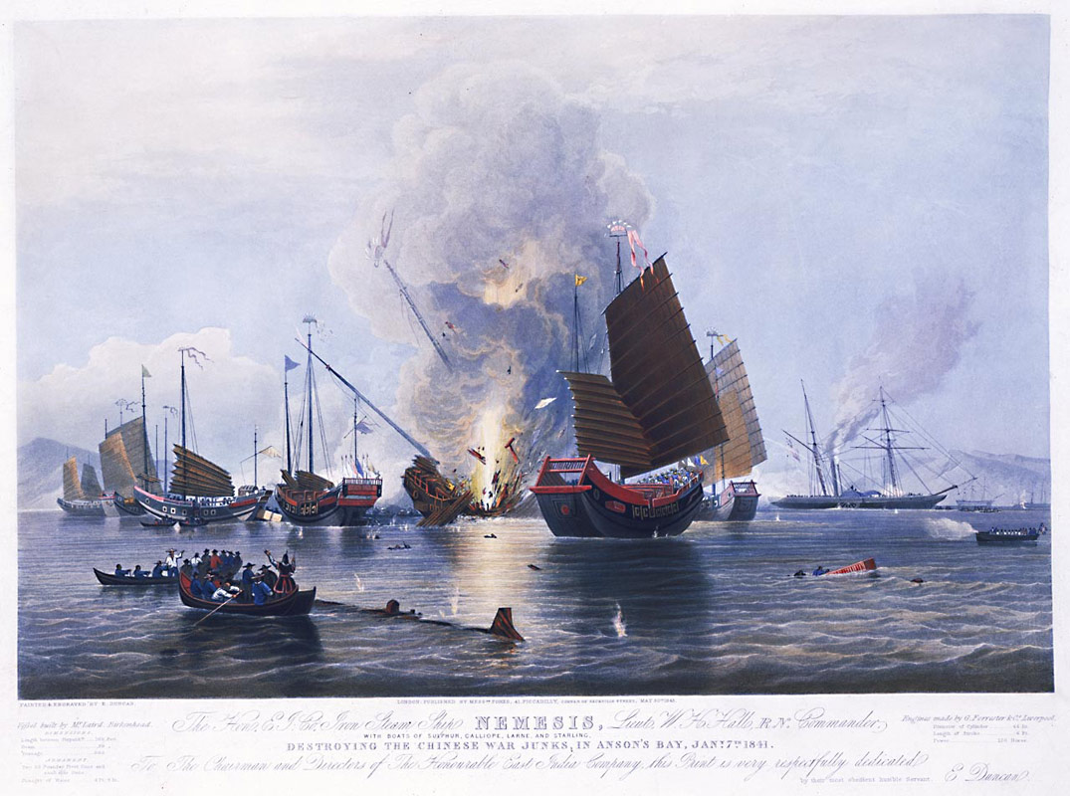
圖片資料來源:《維基百科：第一次鴉片戰爭》
清朝水師的小戰船，無法抵抗英國大型戰艦。上圖這幅水彩畫由英國畫家Edward Duncan在1843年所繪，描述在1841年（道光二十年）1月7日的沙角炮臺之戰中清朝戰船如何被英國戰艦迅速摧毀。
不過，清朝水師還有虎門炮臺。2月26日，已經穿越了虎門要塞的第一條防線：沙角-大角炮臺的英軍，向威遠-橫檔防線進發。不過，這條防線，也是整個虎門要塞最為牢固的區域，火炮的配置最為嚴密。

Slide 16
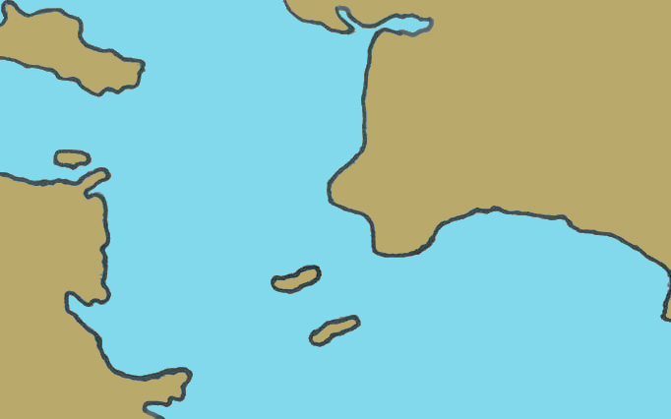
E. 戰火重燃：威遠炮臺之戰
火炮配置情況—扼守威遠-橫檔航道的防衛尤其嚴密
大虎炮臺
主要防區
鎮遠炮臺
靖遠炮臺
鞏固炮臺
橫檔炮臺
威遠炮臺
永安炮臺
此航道水深較淺，不宜大型戰艦行駛，故防衛可以相對輕鬆。

Slide 17
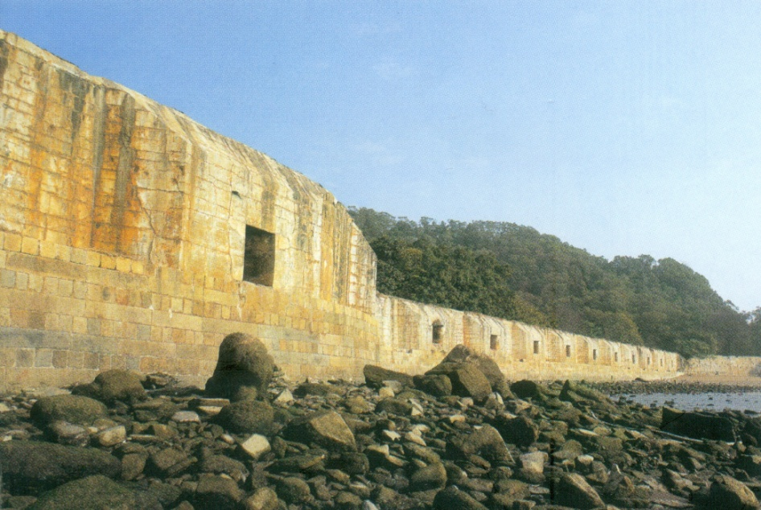
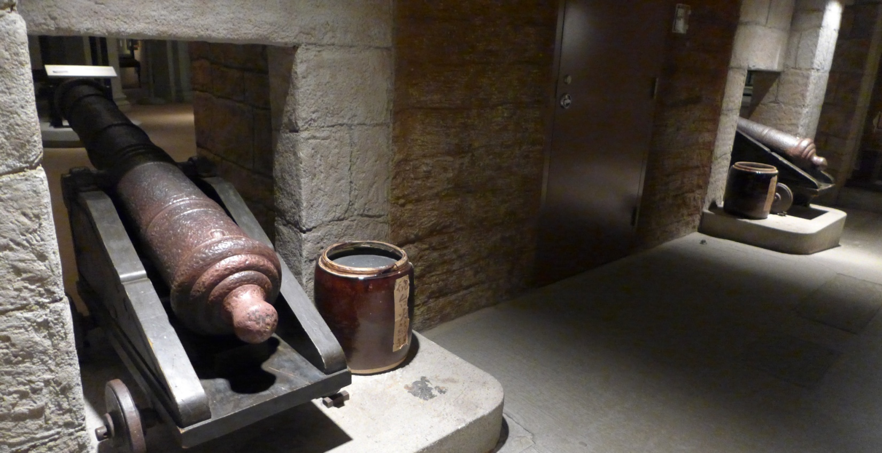
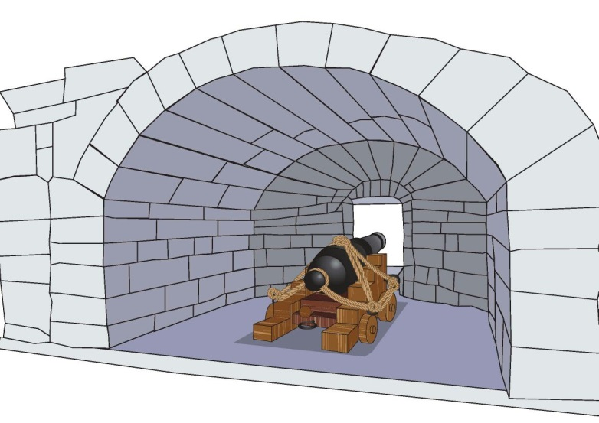
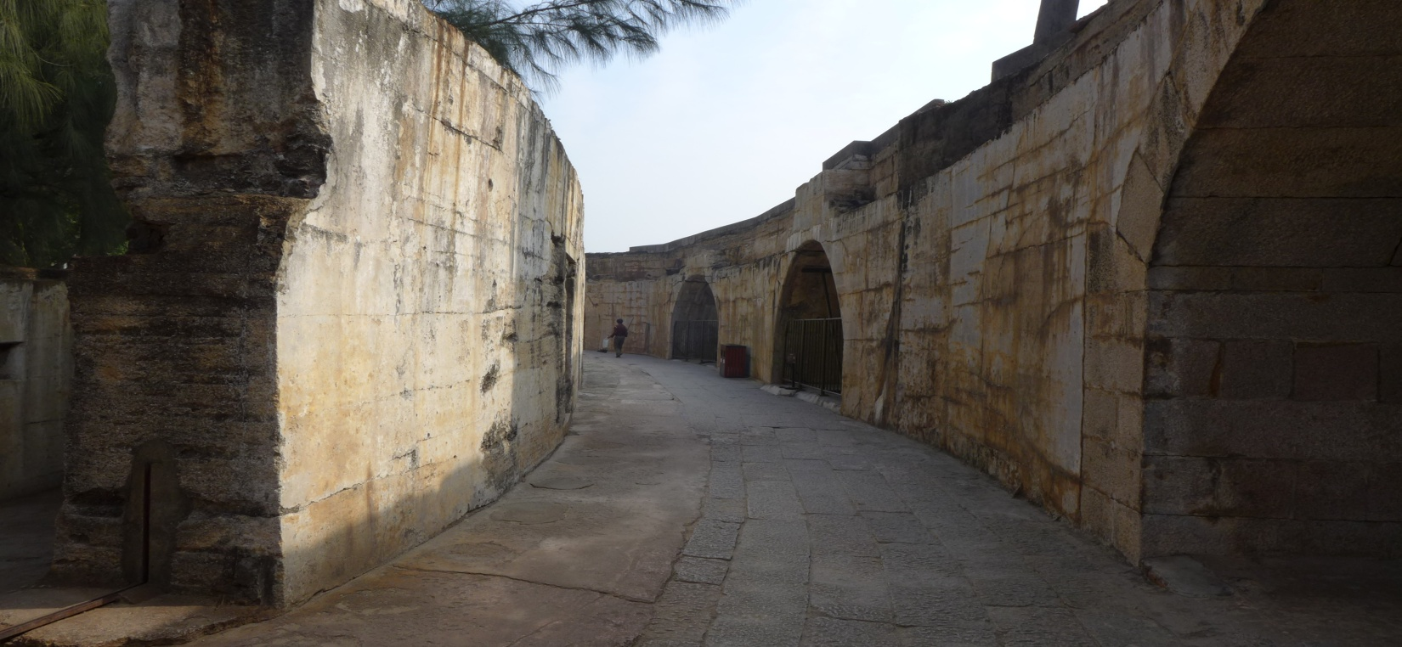
炮台解構
威遠炮臺
修建：道光十五年(1835)
修建者：廣東水師提督關天培
火炮：40門
這個年代的火炮，射程短，因此發炮時，重點是對準敵人直接發射，故炮位的設計是貼近水面。
炮口
非作戰人員通道
香港歷史博物館展品
夾牆
火炮操作區域
夾牆出入口
炮口
夾牆
炮位
火炮操作區域
(非作戰人員不得進入)
炮位內的情形

Slide 18
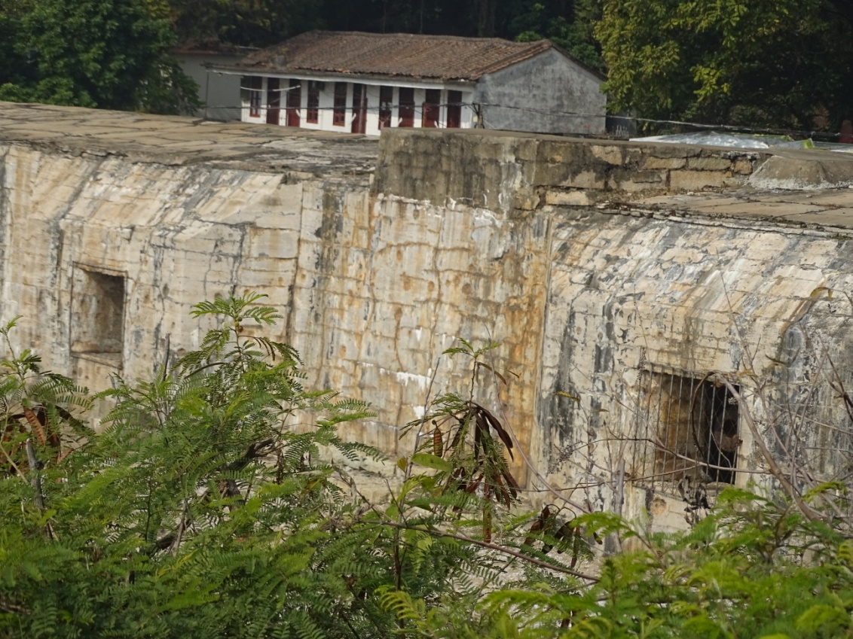
炮口
虎門炮臺的致命點
想一想：看過炮臺的設計及炮口的排列情形，你認為清軍的防守有什麼缺點？
兩個炮位之間不能互相照應

Slide 19
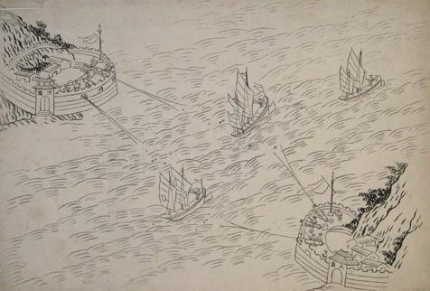
威遠炮臺的問題是炮彈只能向前方發射，炮位與炮位之間不能互相照應，每門火炮均像獨立作戰。
只要敵艦從側面攻擊，便完全缺乏還手之力。清朝水師也明白威遠炮臺的缺陷，於是他們在威遠炮臺的對面小島，建築了橫檔炮臺。那麼，兩組炮臺便起了互相保護的作用。水師提督關天培更在這兩組炮臺的海面，拖了攔江鐵索，立即有固若金湯的感覺了。
威遠炮臺
敵艦
敵艦
敵艦
橫檔炮臺
考考你：究竟英軍是如何擊潰這固若金湯的虎門要塞？
即使沒有攔江鐵索，當敵國船艦經過虎門，便立即遭受到威遠炮臺和上橫檔炮臺夾擊。（資料：Wikipedia: Battle of the Bogue）

Slide 20
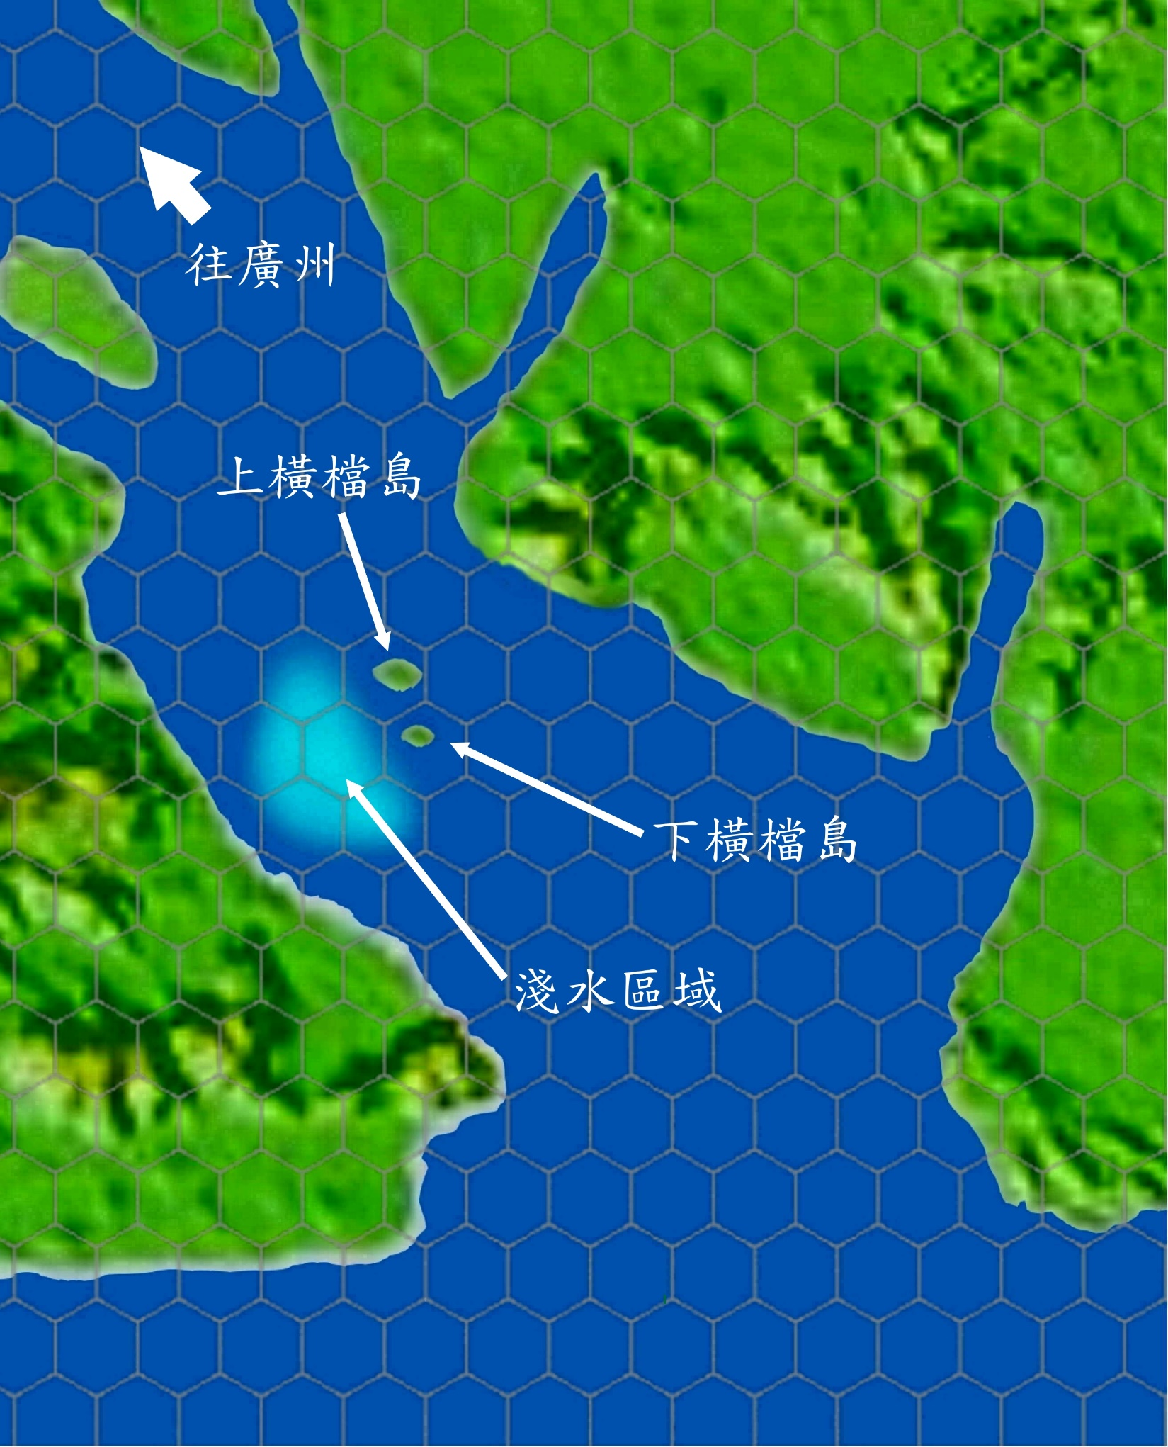
戰火重燃
道光皇帝派奕山趕赴廣東前線作戰。1841年1月27日，清朝向英國宣戰。
虎門要塞地勢

Slide 21
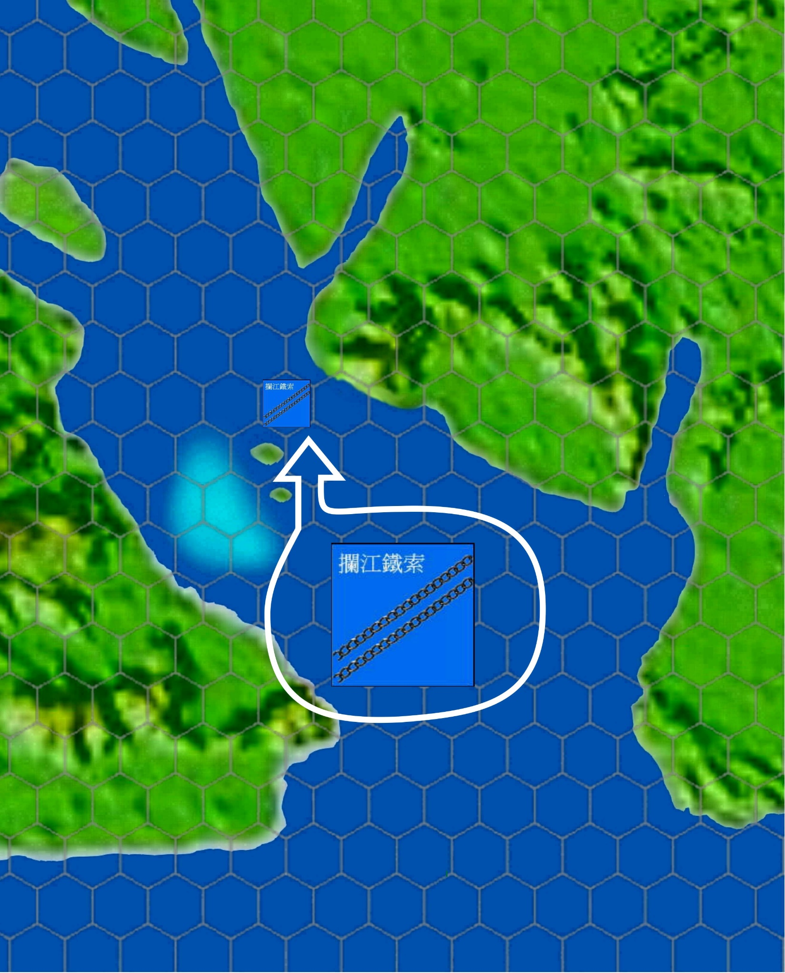
戰火重燃
防禦部署(1) ：鐵索

Slide 22
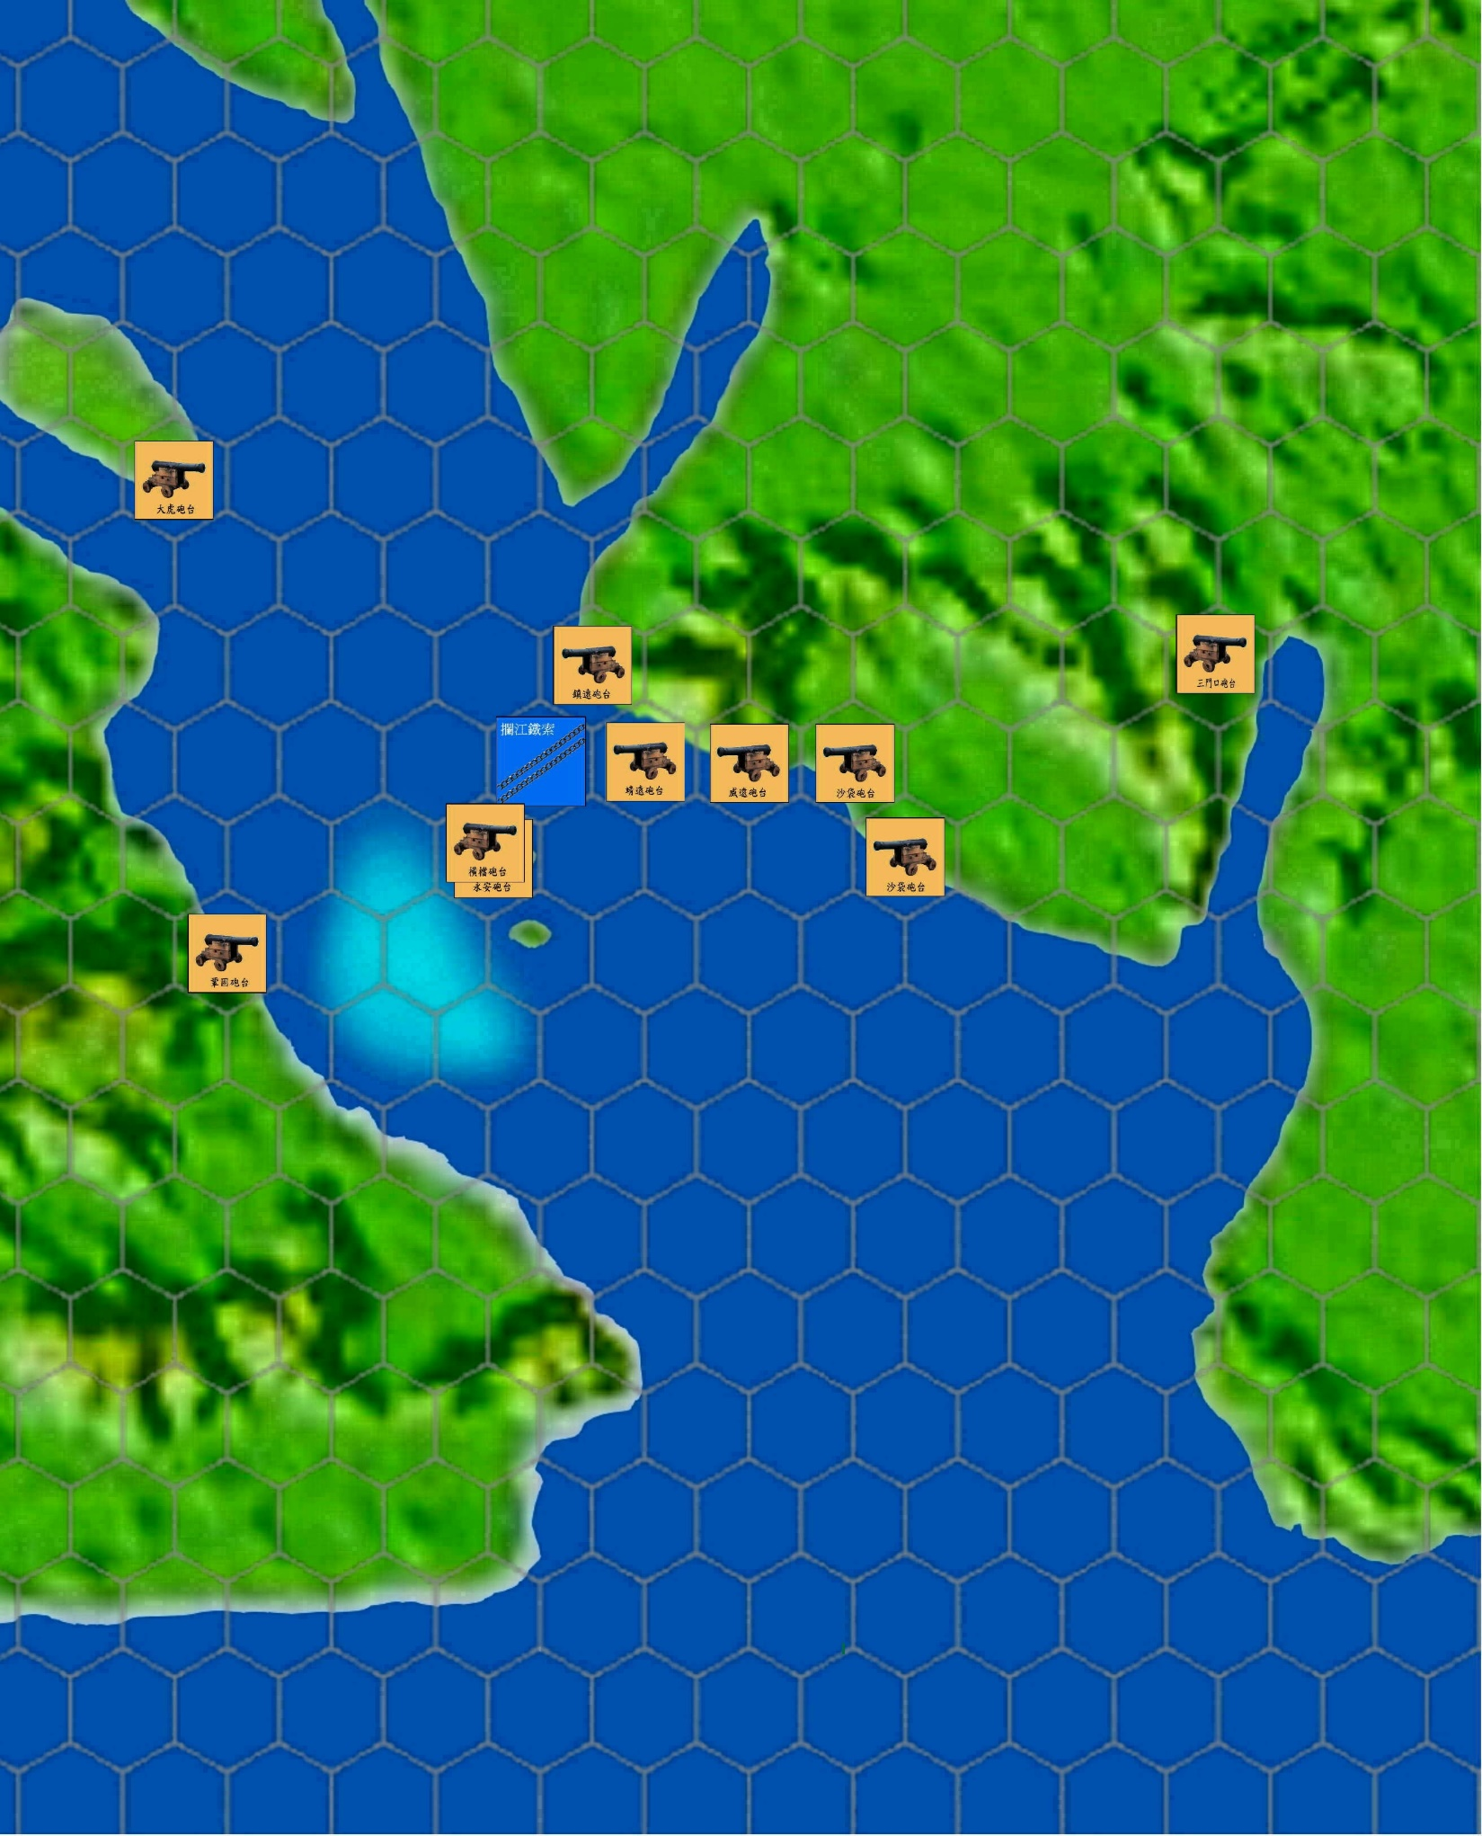
戰火重燃
防禦部署(2) ：炮臺

Slide 23
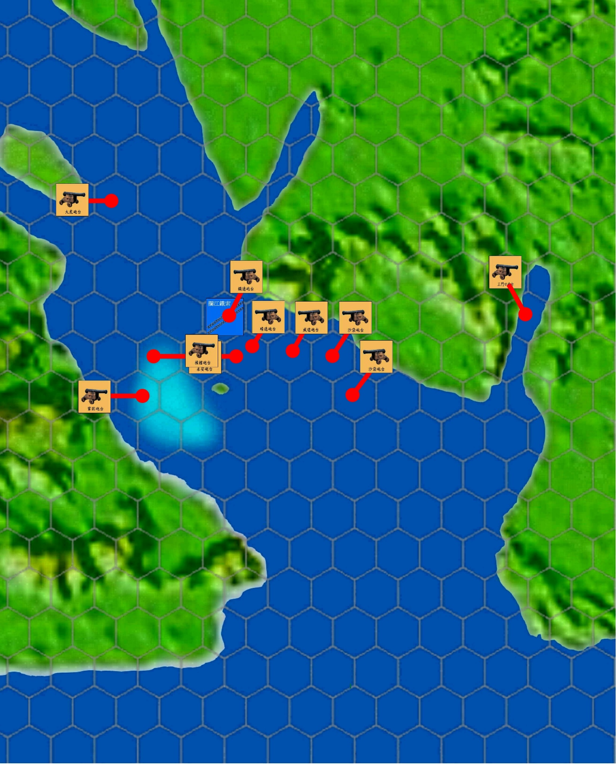
戰火重燃
炮臺火力覆蓋範圍

Slide 24
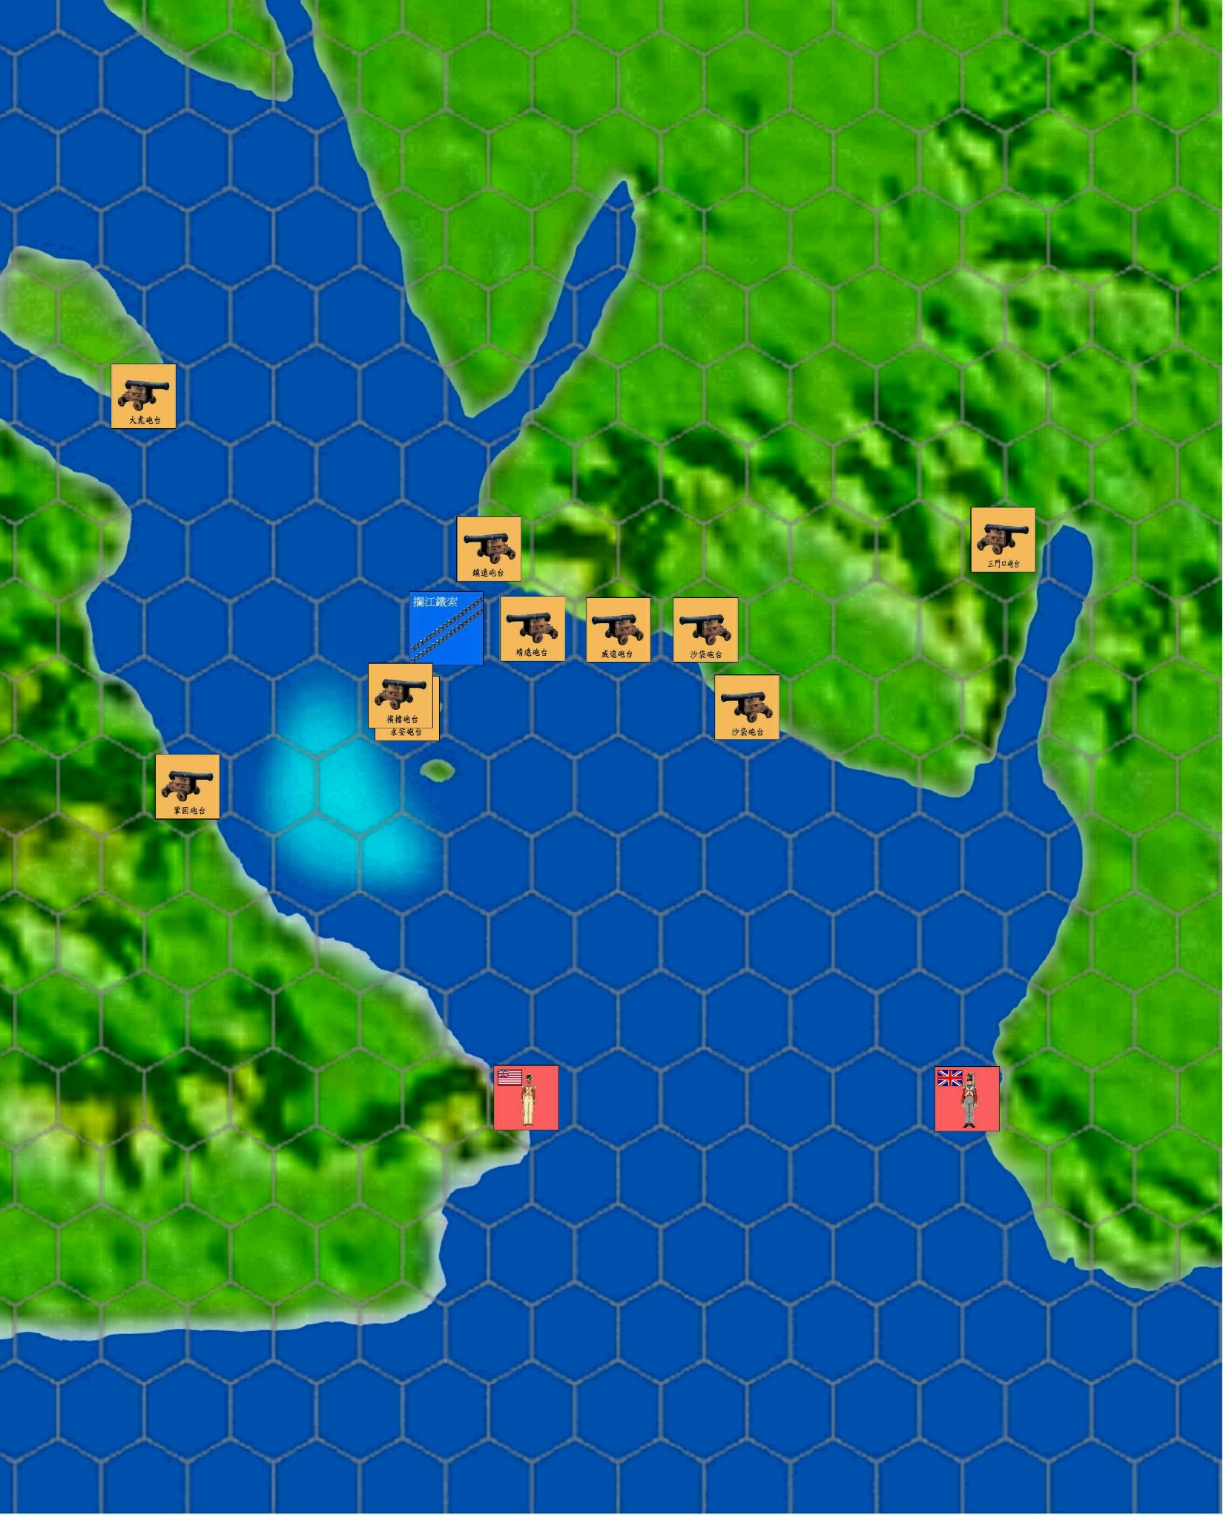
戰火重燃
1841年2月23日
英軍發動攻擊。

Slide 25
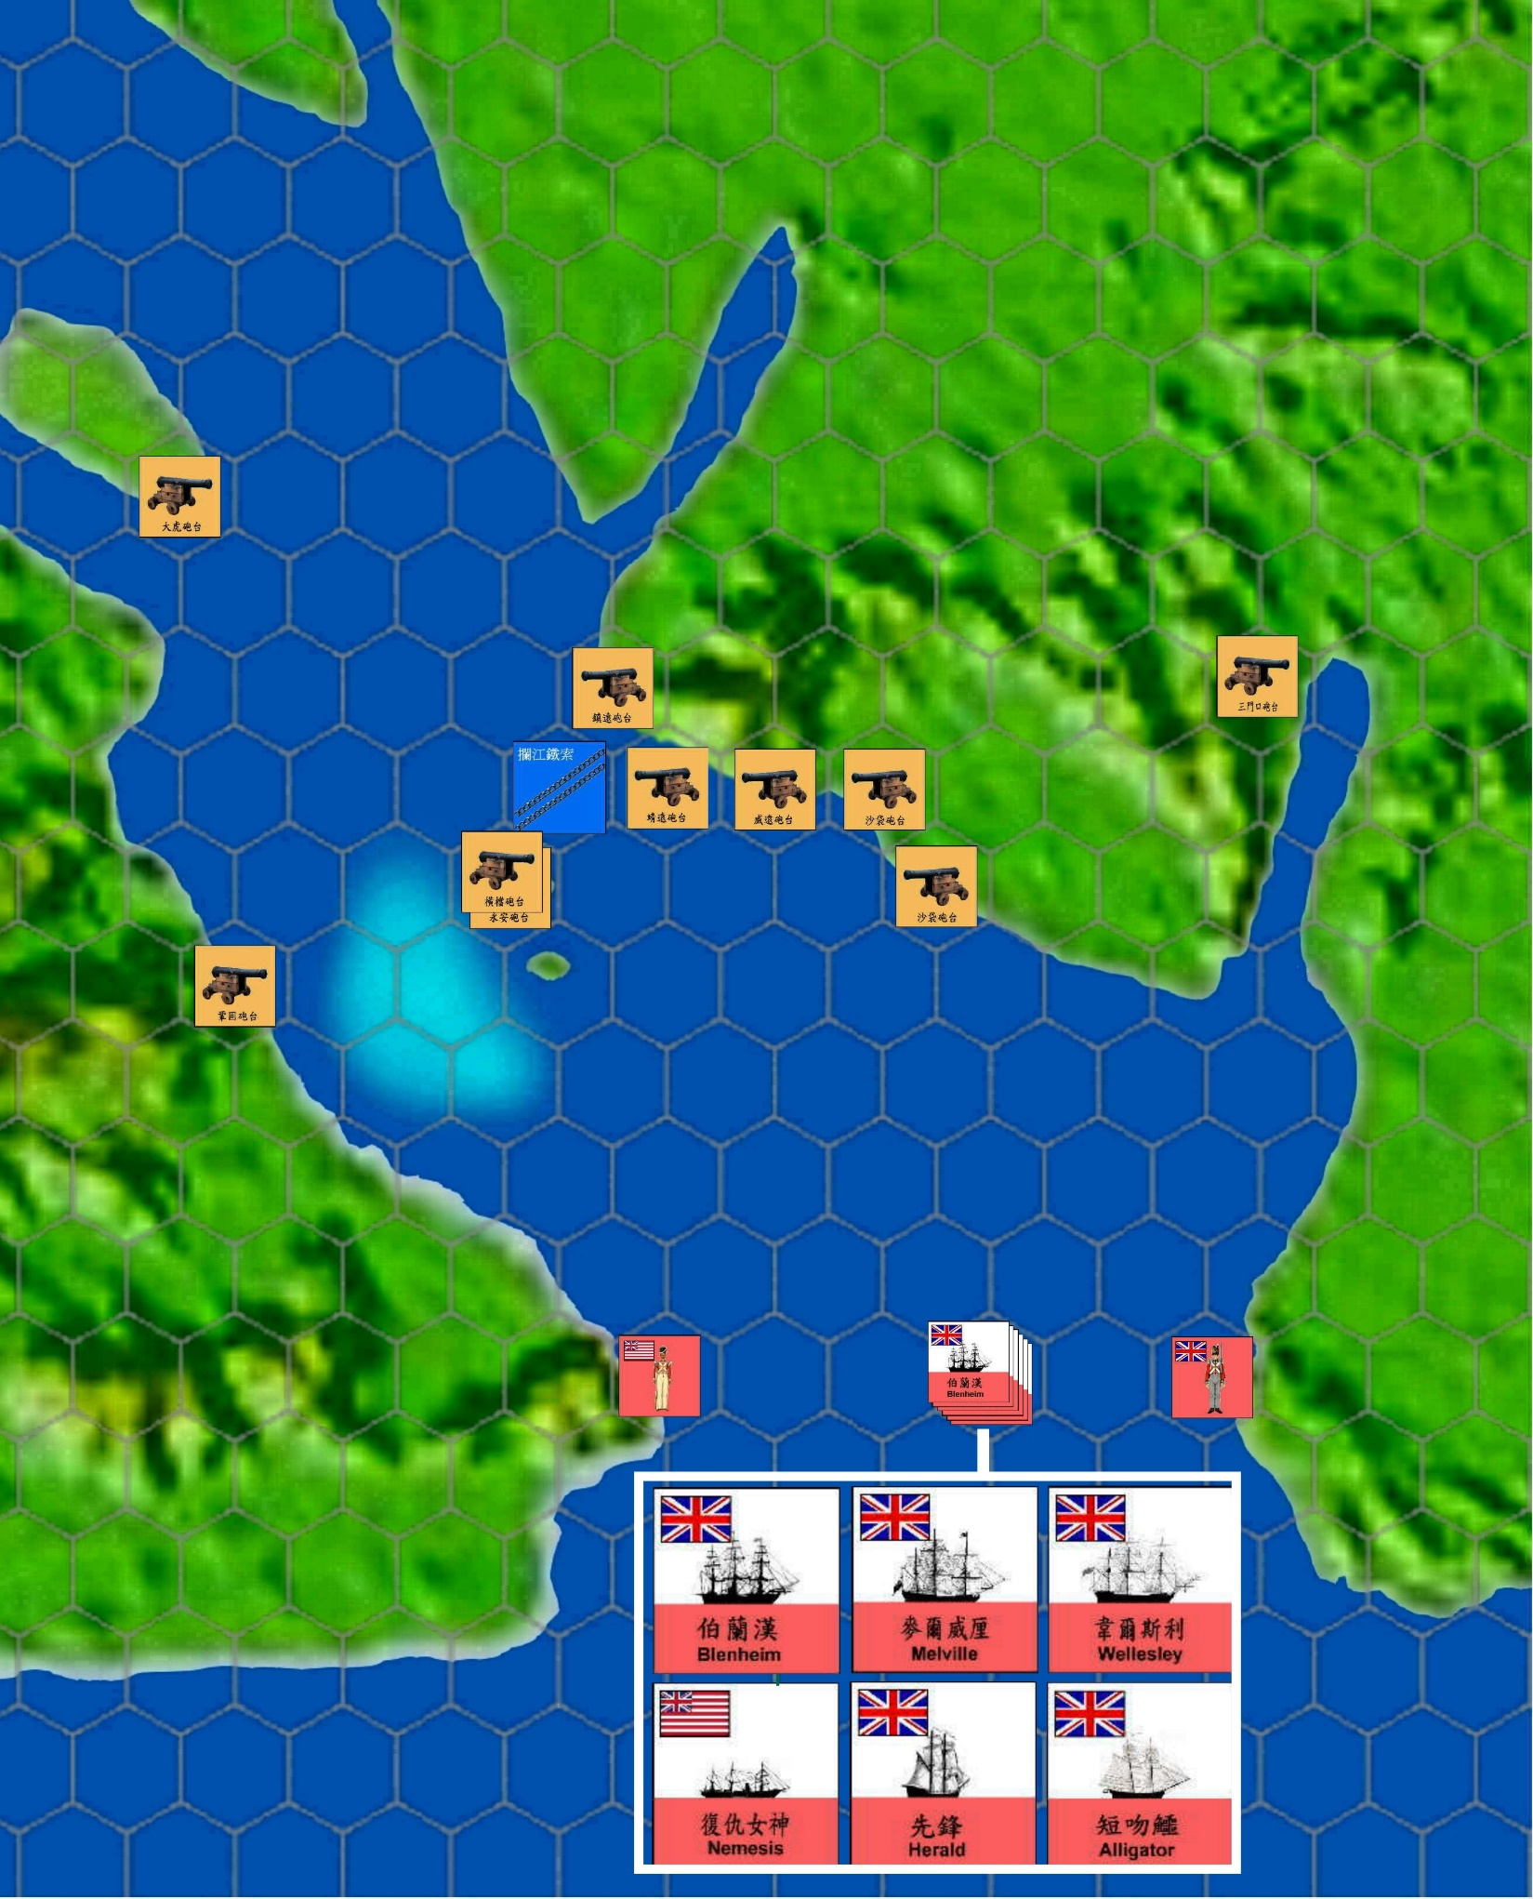
戰火重燃
1841年2月23日
三門口炮臺
攔江鐵索
下橫檔島
英軍派出戰艦，駛入三門口水道，摧毀三門口炮臺。

Slide 26
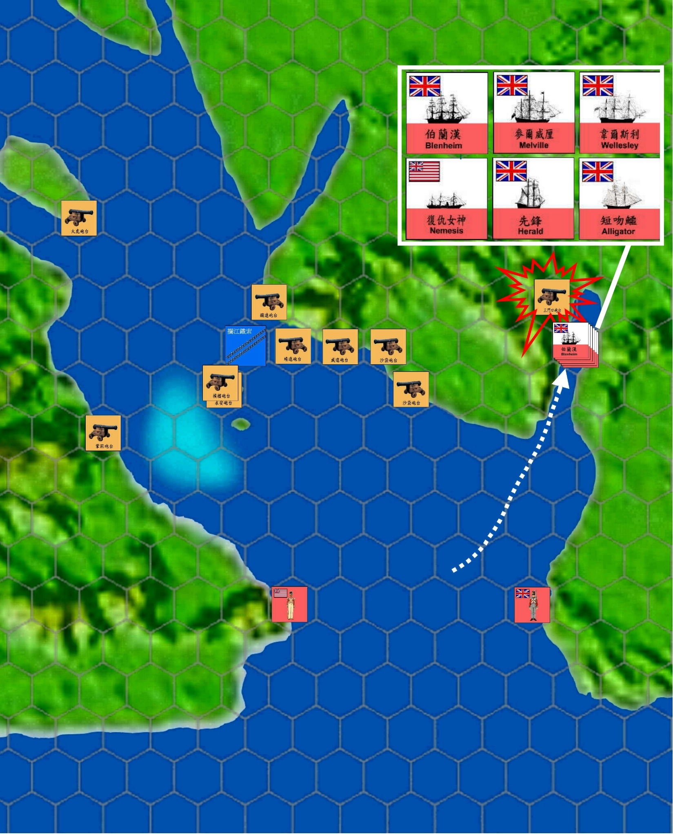
戰火重燃
1841年2月23日
攔江鐵索
三門口炮臺
下橫檔島
缺乏防守的下橫檔島，成為英軍的下一個目標。

Slide 27
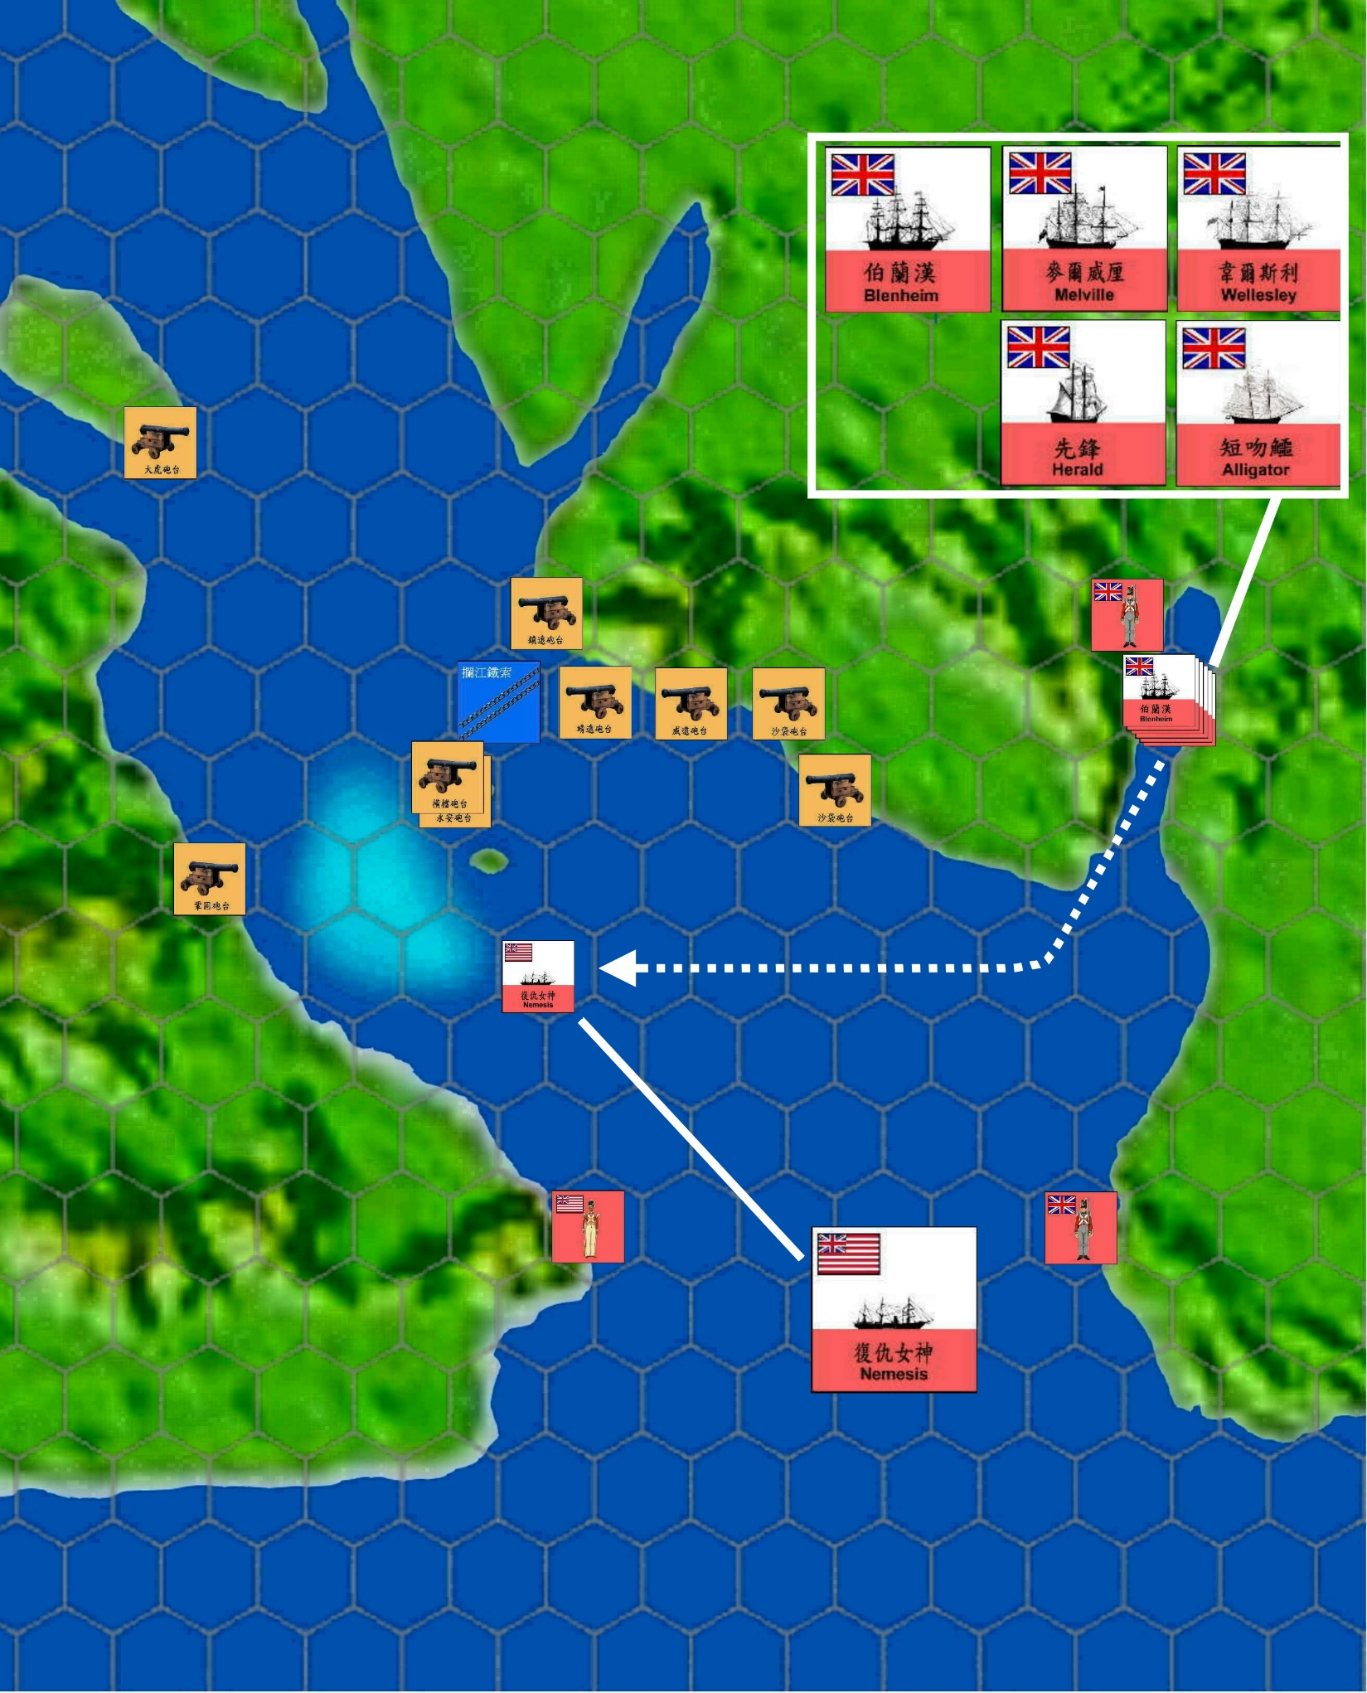
戰火重燃
1841年2月25日
上橫檔島炮臺
復仇女神號將炮兵和130步兵載送至下橫檔島。

Slide 28
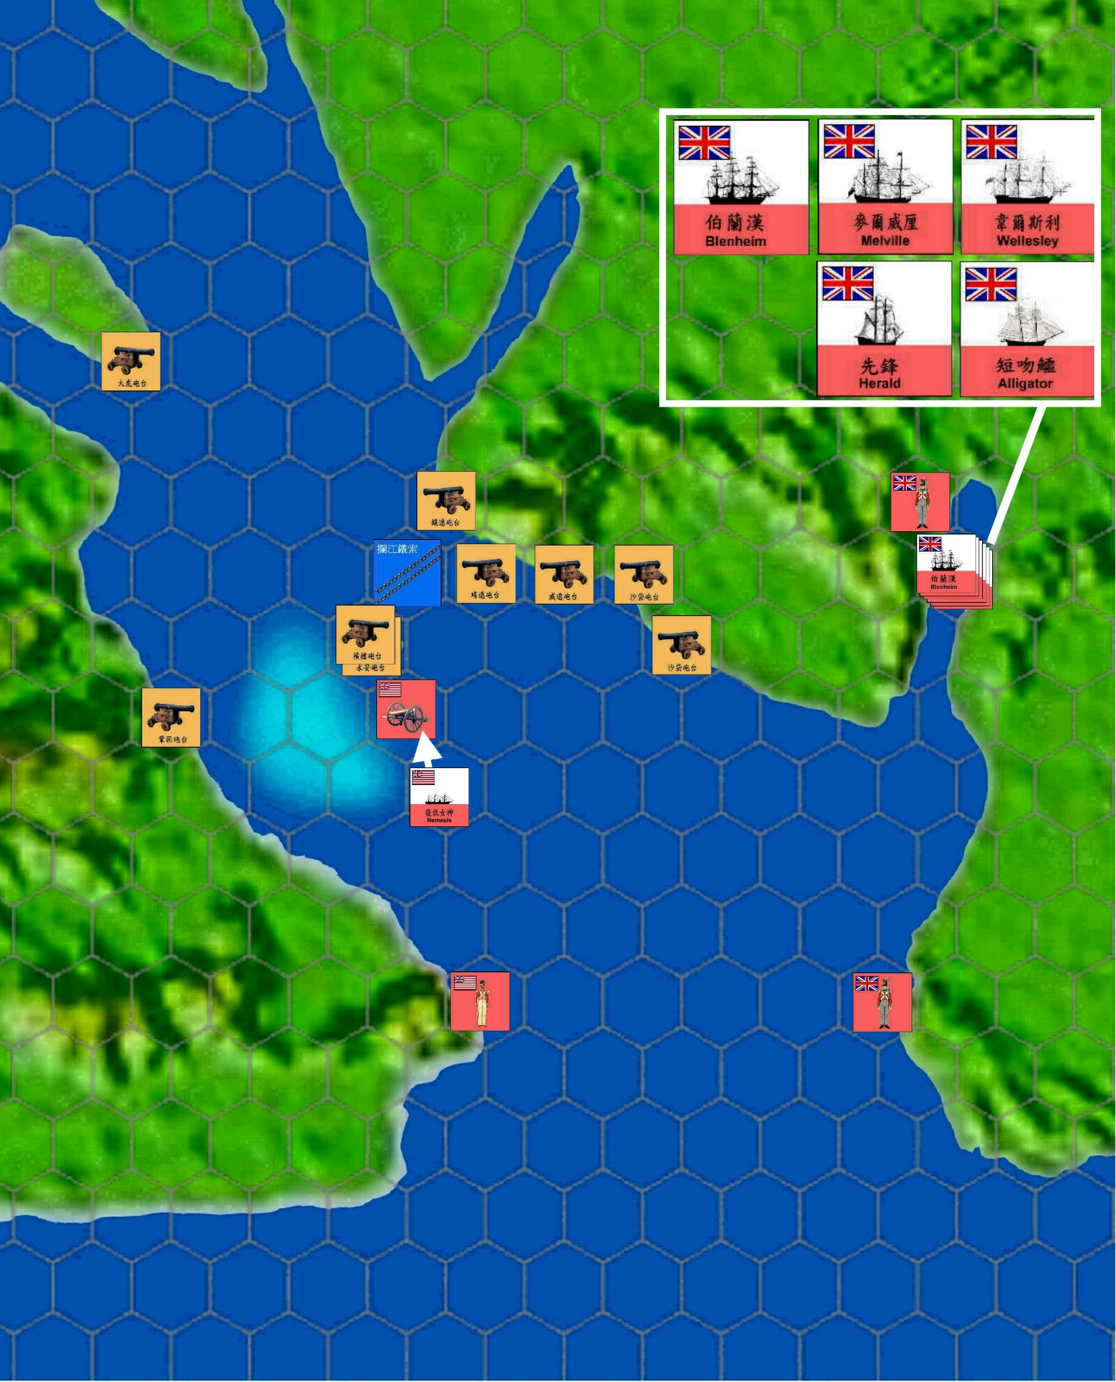
戰火重燃
1841年2月25日
上橫檔島炮臺
英軍在下橫檔島制高點架設野戰炮，對準上橫檔島的清軍炮臺。

Slide 29
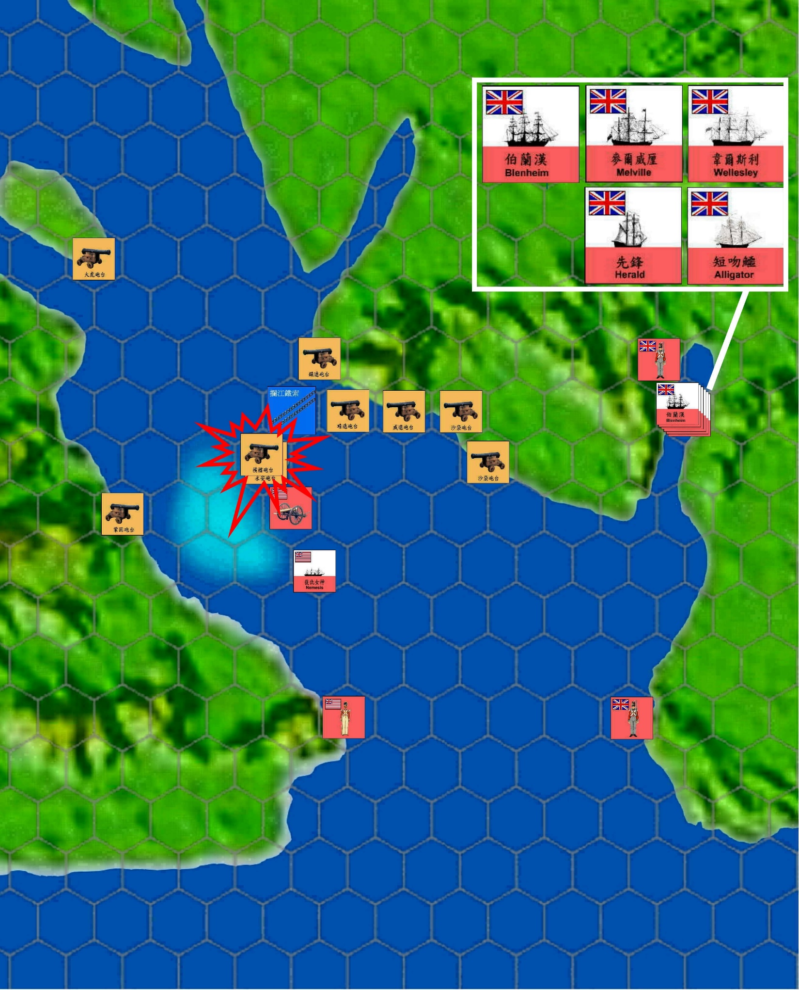
戰火重燃
1841年2月25日
上橫檔島炮臺
下橫檔島英軍炮擊上橫檔島。由於上橫檔島的炮臺都是朝東，無法還擊，只能被動挨打，終於潰散，虎門要塞的交叉火力網失去作用。

Slide 30
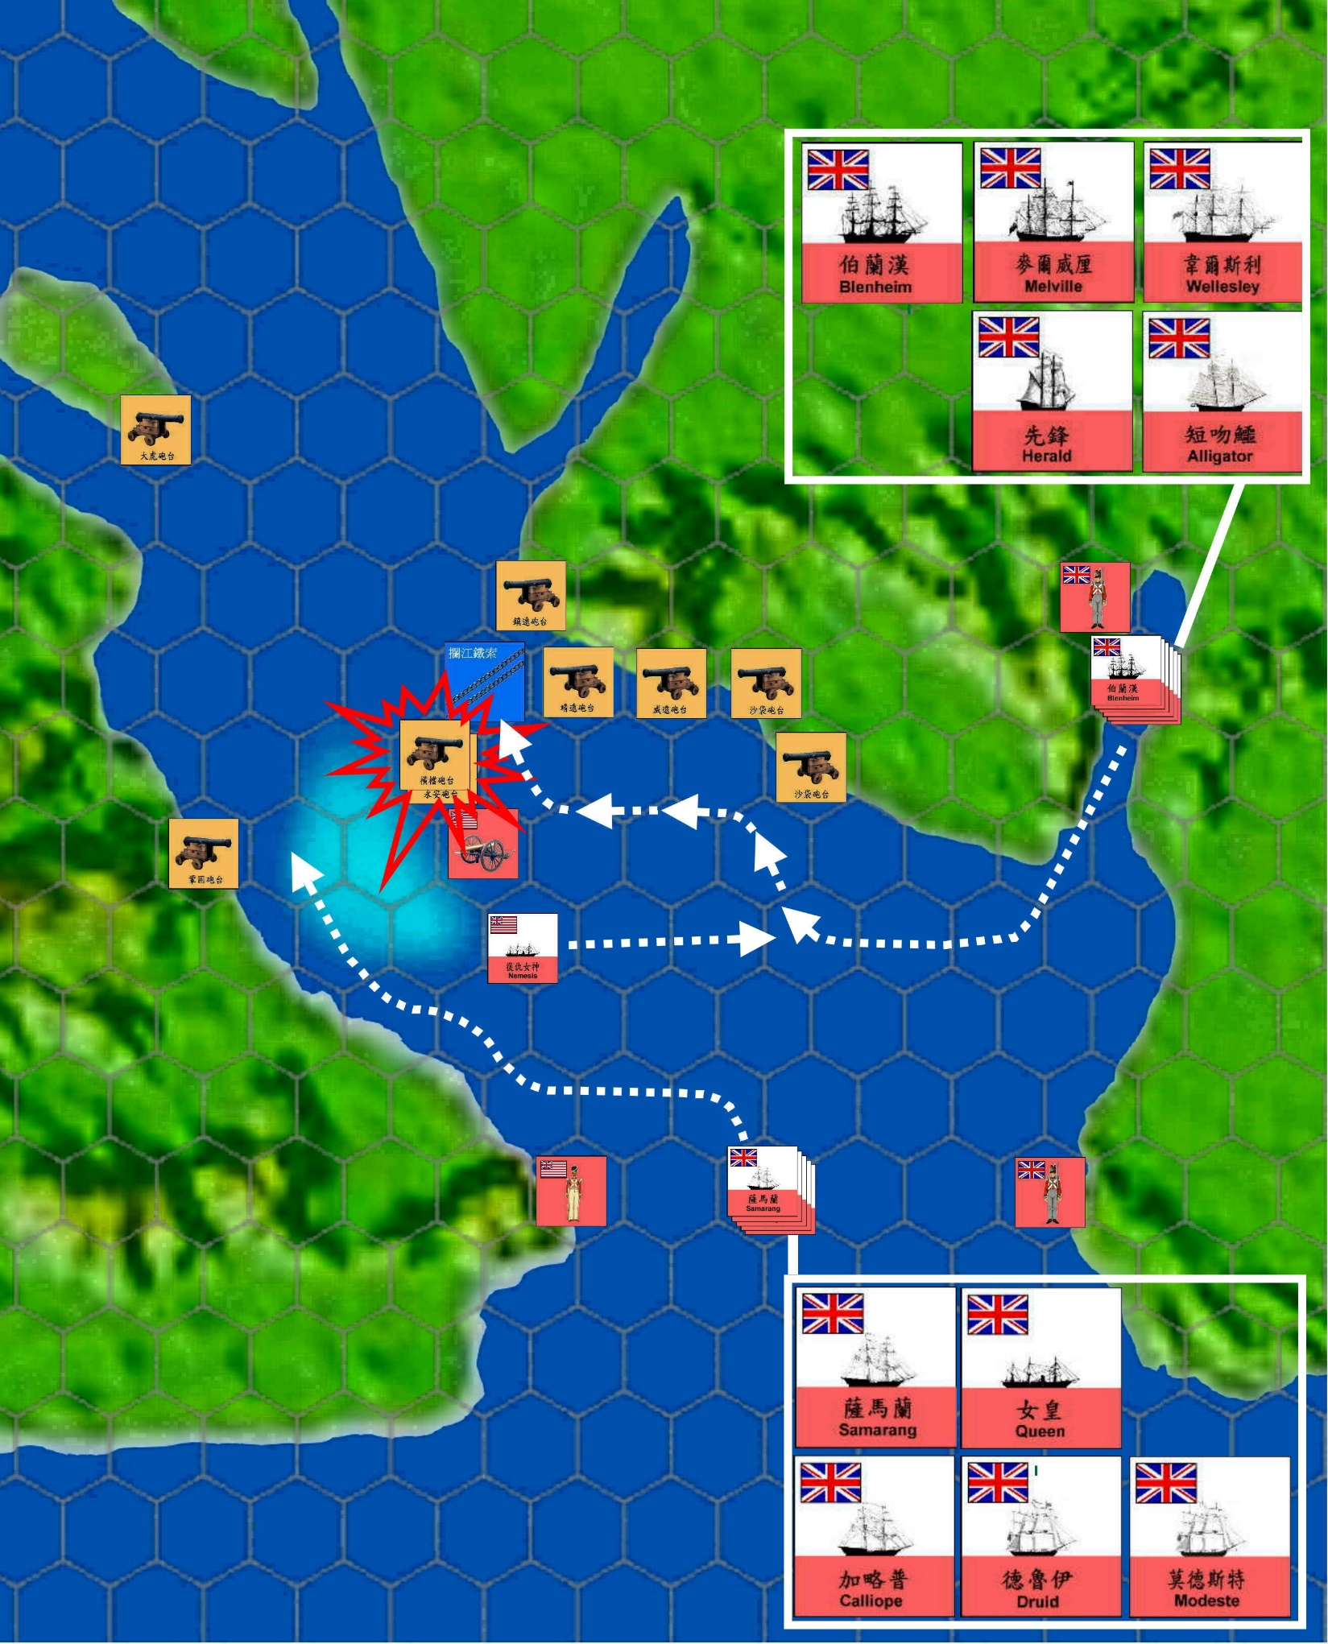
戰火重燃
1841年2月25日
上橫檔島炮臺
英軍炮轟上橫檔島的清軍炮臺同時，另外兩支艦隊也準備前往肅清兩岸的清軍炮臺。

Slide 31
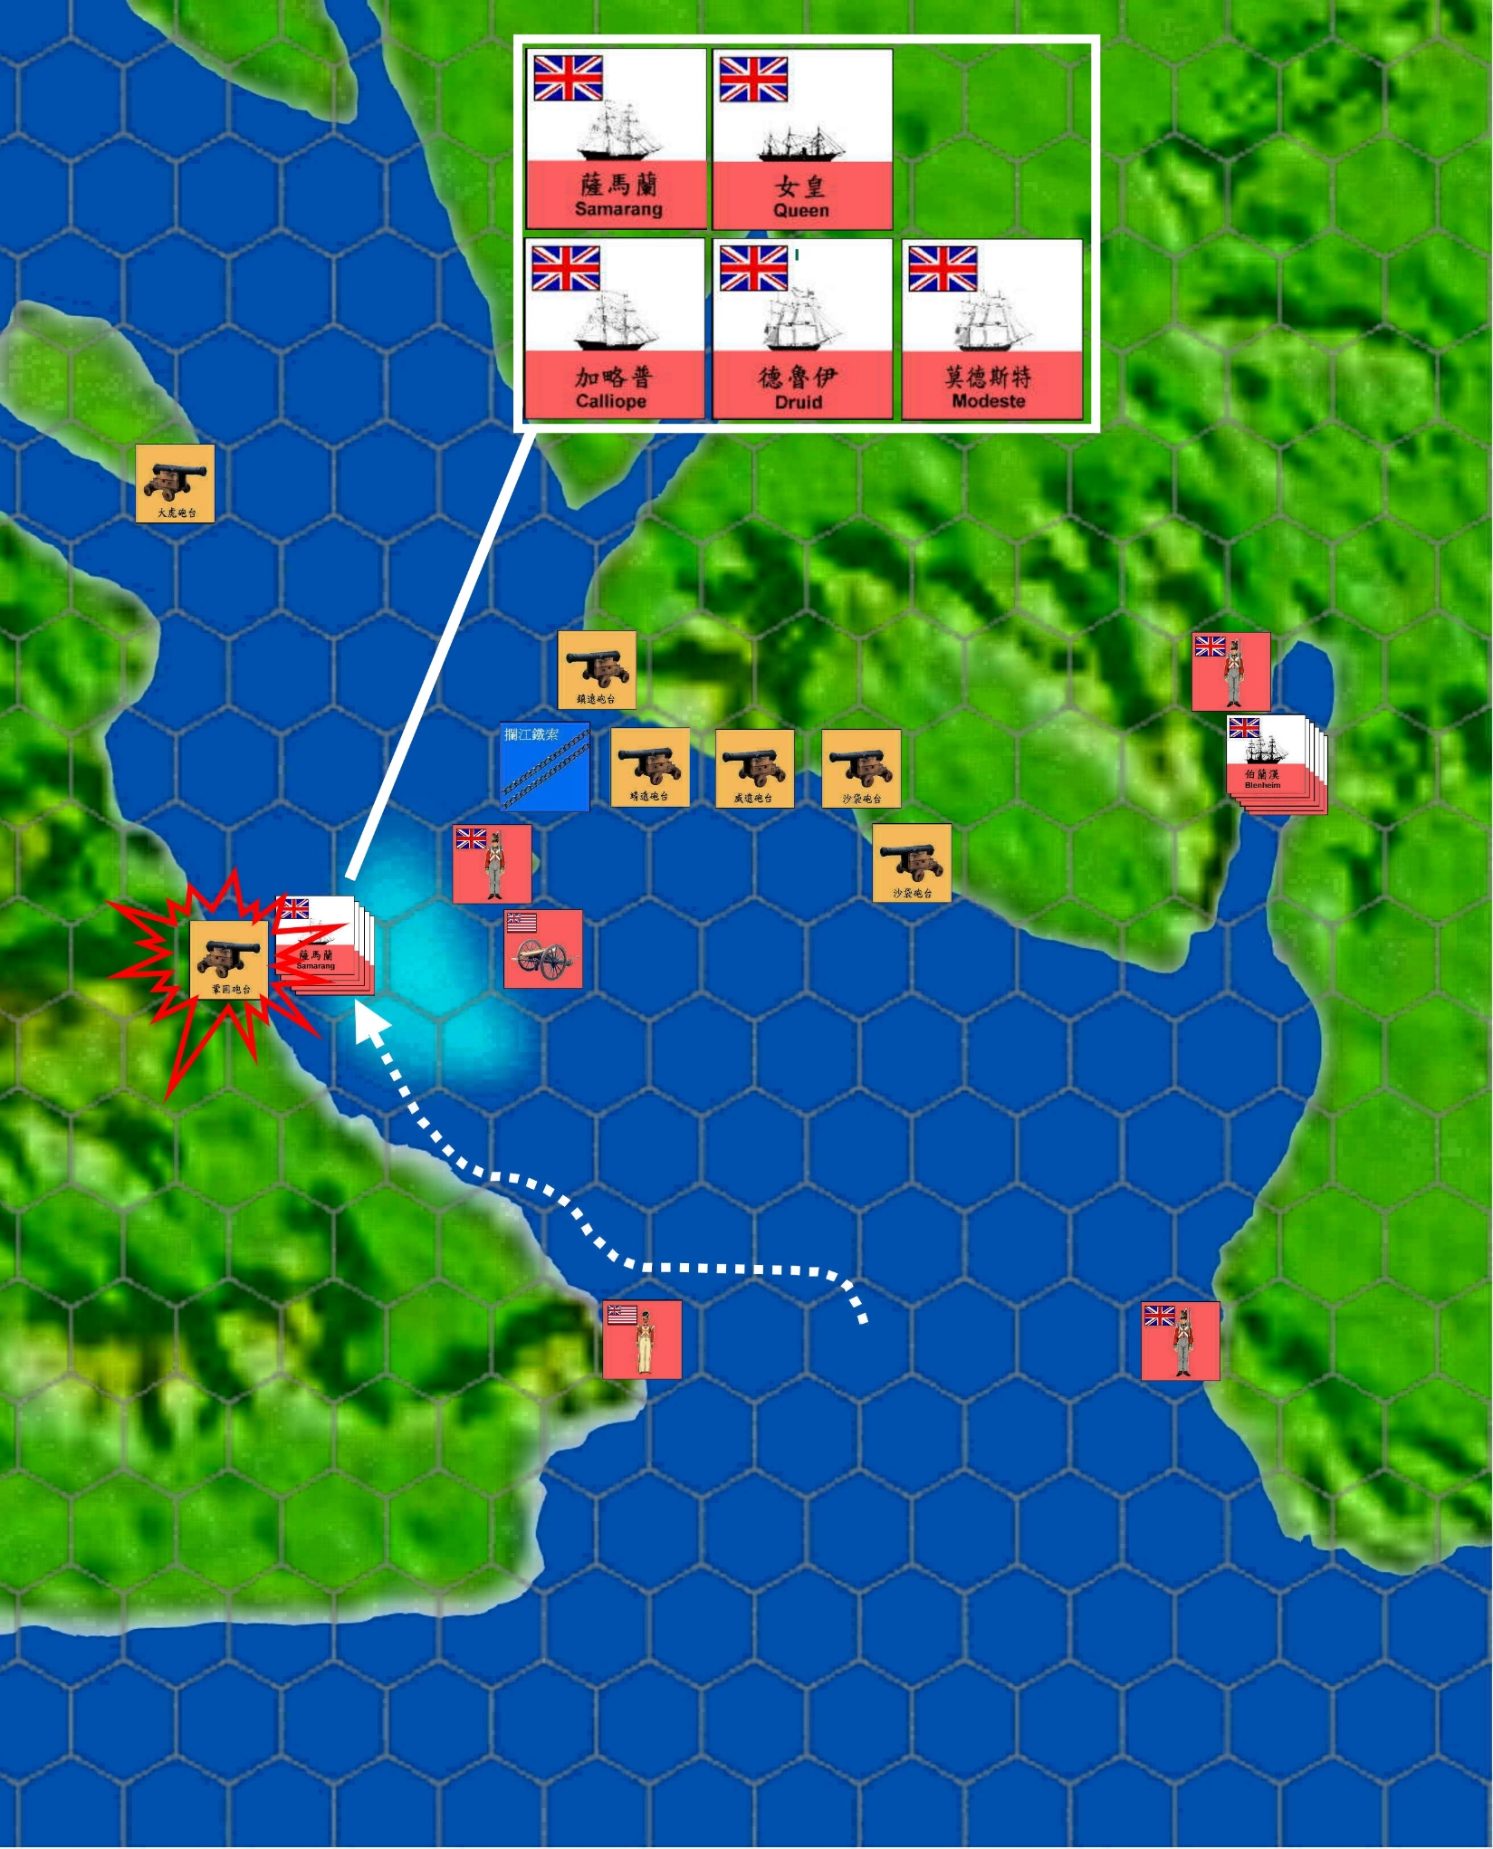
戰火重燃
1841年2月26日
西路方面，英軍派出輕型艦隊駛入淺水區，轟擊並殲滅清軍的炮臺。

Slide 32
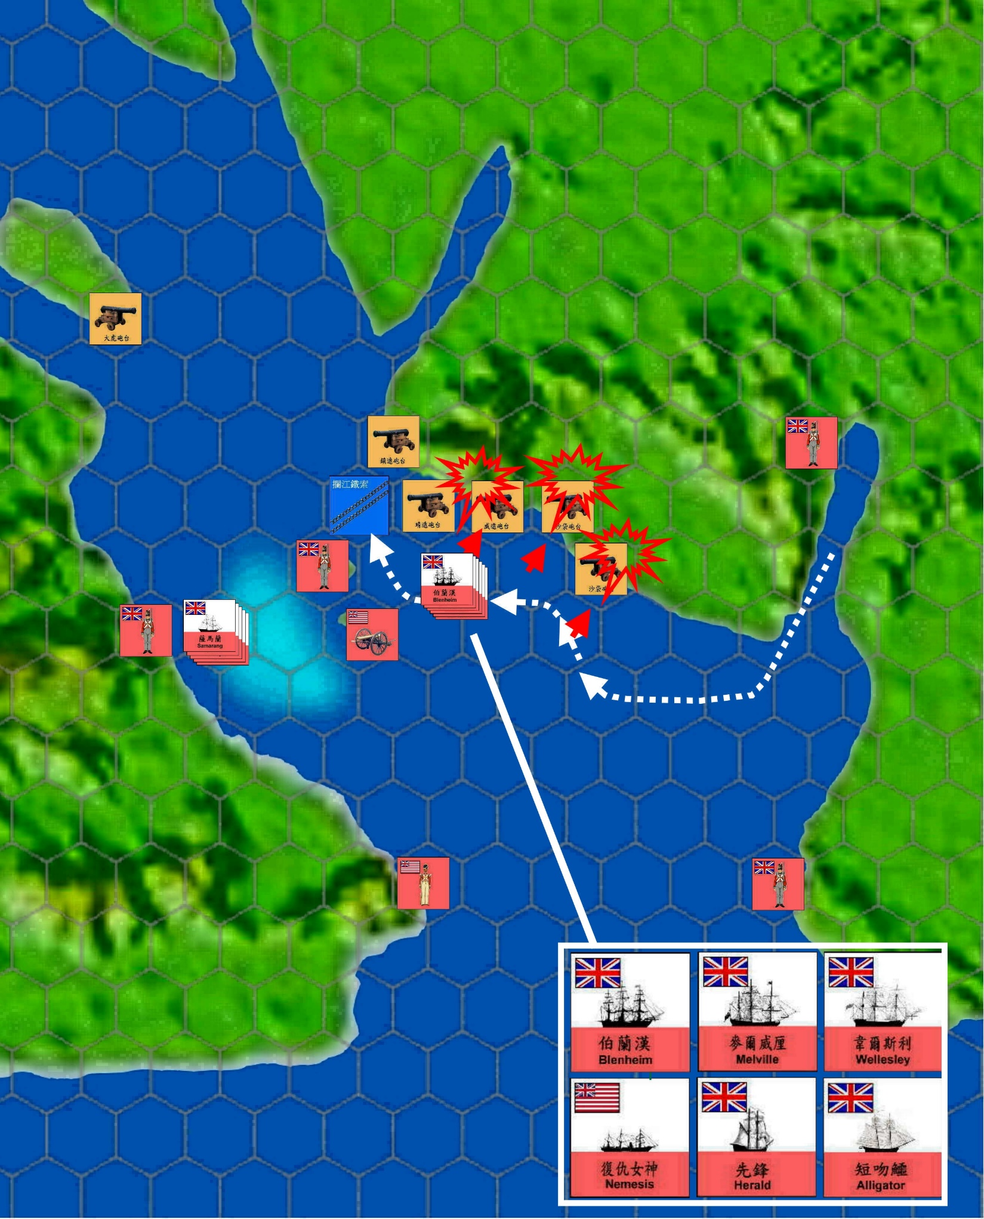
戰火重燃
1841年2月26日
東路是英軍的主力，採取最有利的角度，將威遠、靖遠、鎮遠等炮臺逐一打啞。

Slide 33
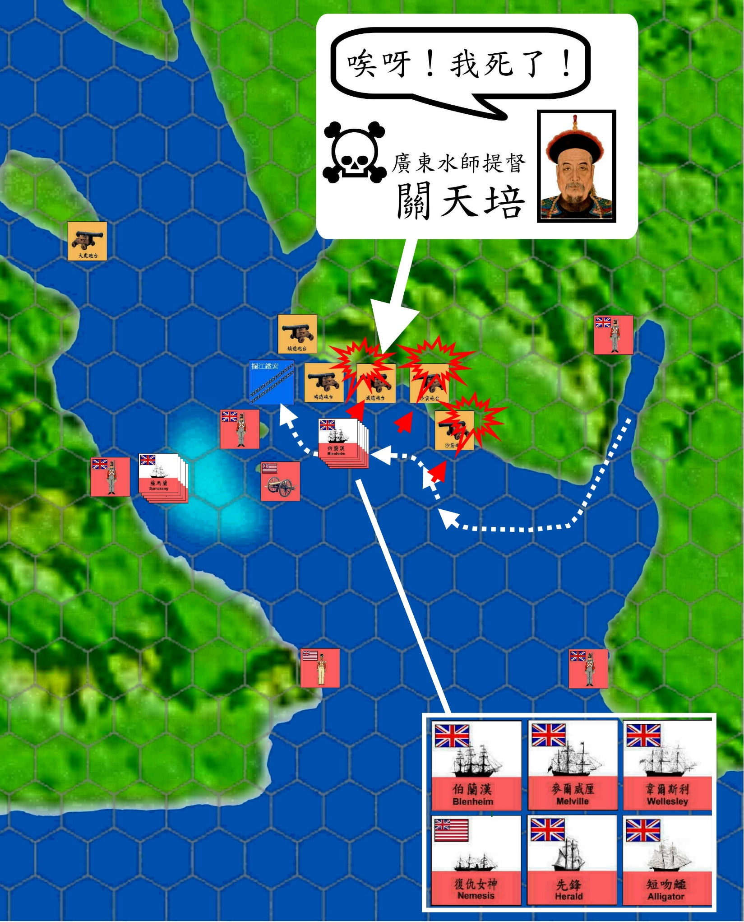
戰火重燃
1841年2月26日
當時關天培鎮守靖遠炮臺，陣亡。

Slide 34
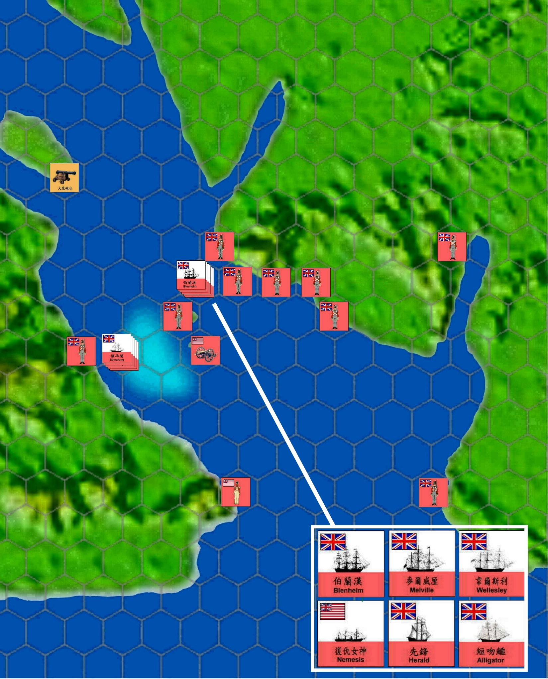
大虎炮臺
戰火重燃
1841年2月26日
清軍鑒於虎門兩重門戶盡失，大虎炮臺孤懸，無法固守，遂主動棄守，撤退至廣州。虎門之戰結束。

